Slide 1

短路电流计算及电气设备选择

Slide 2
本章内容
短路的基本概念
无限大容量电源系统的三相短路过程分析
无限大容量电源系统的三相短路电流计算
不对称短路电流的计算
低压电网短路电流的计算
短路电流的热效应和电动效应
电气设备的选择及校验
导线和电缆截面的选择计算
本 章 小 结
习题与思考题

Slide 3
短路的基本概念
本章首先简述供配电系统短路的原因、危害、短路种类及短路计算的目的；其次重点讲述无限大容量系统发生三相短路时的暂态过程、用标幺制法计算短路回路元件阻抗和三相短路电流的方法；同时讲述不对称短路电流及低压电网短路电流的计算；介绍短路电流的热效应和电动力效应及动、热稳定度校验；最后讲述电气设备选择的一般方法及高低压电气设备的选择方法。
一、短路的原因
用户供配电系统要求安全、可靠、不间断地供电，以保证生产和生活的需要。但是由于各种原因，系统难免出现故障，其中最严重的故障就是短路。所谓短路，是指供配电系统正常运行之外的相与相或相与地之间的“短接”。
短路发生的原因是多种多样的，主要有：
(1) 电气设备存在隐患，如设备的绝缘材料自然老化、绝缘材料机械损伤、设备缺陷未被发现和消除、设计安装有误等。
(2) 运行、维护不当，如不遵守操作规程而发生误操作，技术水平低，管理不善等。

Slide 4
短路的基本概念
(3) 自然灾害，如雷电过电压击穿设备绝缘，特大的洪水、大风、冰雪、地震等引起的线路倒杆、断线，鸟、老鼠及蛇等小动物跨越裸露的导体等。
二、 短路的危害
由于短路后电路的阻抗比正常运行时电路的阻抗小得多，所以短路电流比正常电流一般要大几十倍甚至几百倍。在大的电力系统中，短路电流可达几万安甚至几十万安。在电流急剧增加的同时，系统中的电压将大幅度下降。所以短路的后果往往都是破坏性的，其主要危害大致有如下几方面。
(1) 短路时会产生很大的电动力和很高的温度，使故障元器件和短路电路中的其他元器件损坏。
(2) 短路时电压骤降，严重影响电气设备的正常运行。
(3) 短路时会造成停电事故，而且短路越靠近电源，引起停电的范围越大，给国民经济造成的损失也越大。
(4) 严重的短路会影响电力系统运行的稳定性，可使并列运行的发电机组失去同步，造成系统解列。
(5) 单相对地短路时，电流将产生较强的不平衡磁场，对附近的通信线路、信号系统及电子设备等产生干扰，影响其正常运行，甚至使之发生误动作。

Slide 5
短路的基本概念
由此可见，短路的后果是非常严重的。为保证电气设备和电网安全可靠地运行，首先应设法消除可能引起短路的一切原因；其次在发生短路后应尽快切除故障部分和快速恢复电网电压。为此，可采用快速动作的继电保护装置，以及选用限制短路电流的电气设备(如电抗器)等。
三、短路的种类
在三相供电系统中，短路的种类主要有4种：
(1) 三相短路，是指供电系统中三相导线间发生对称性的短路，用k⁽³⁾表示，如图4.1(a)所示。
(2) 两相短路，是指三相供电系统中任意两相间发生的短路，用k⁽²⁾表示，如图4.1(b)所示。
(3) 单相短路，是指供电系统中任一相经大地与电源中性点发生短路，用k(1)表示，如图4.1(c)、图4.1(d)所示。
(4) 两相接地短路，两相接地短路是指中性点不接地的电力系统中两不同相的单相接地所形成的相间短路，用k(1.1)表示。如图4.1(e)所示；也指两相短路又接地的情况，如图4.1(f)所示。

Slide 6
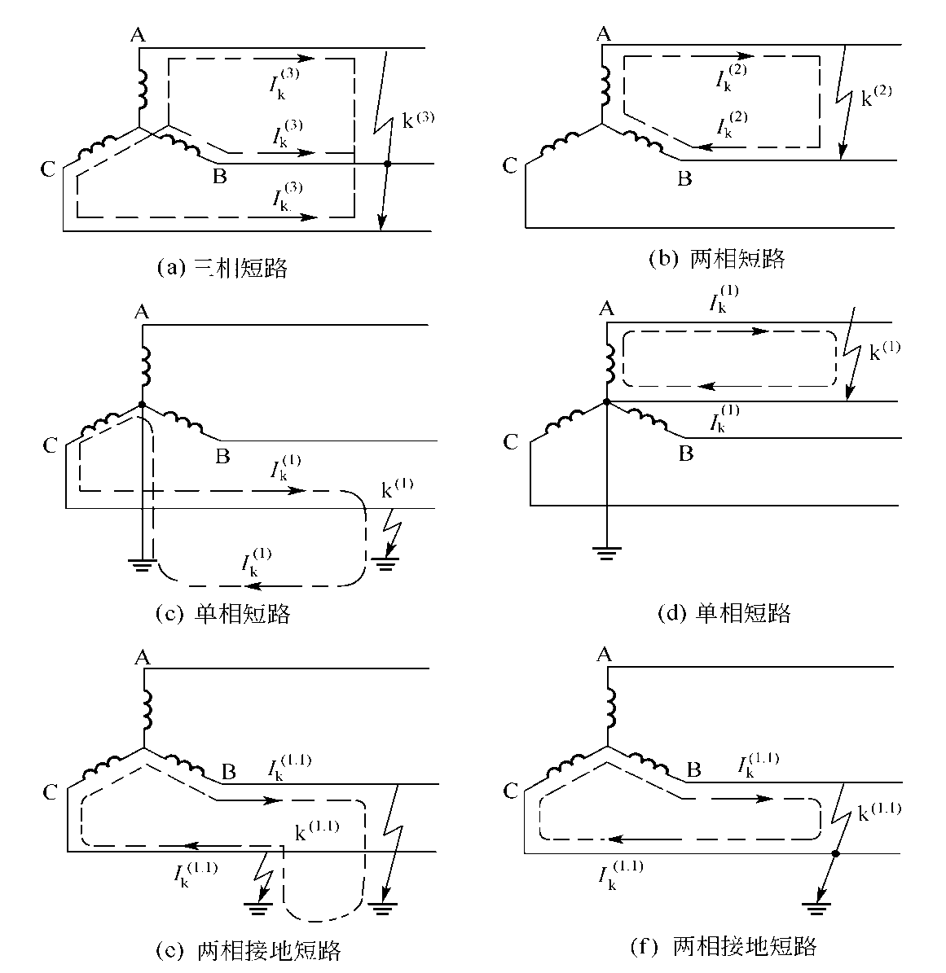
短路的基本概念
图4.1 短路的类型(虚线表示短路电流的路径)

Slide 7
短路的基本概念
上述的三相短路，属对称性短路；其他形式的短路，都属不对称短路。电力系统中，发生单相短路的可能性最大，而发生三相短路的可能性最小。从短路电流大小来看，一般三相短路的短路电流值最大，造成的危害也最严重；而两相短路的短路电流值最小。为了使电力系统中的电气设备在最严重的短路状态下也能可靠地工作，因此作为选择校验电气设备用的短路电流采用系统最大运行方式下的三相短路电流。而在继电保护(如过电流保护)的灵敏度计算中，则采用系统最小运行方式下的两相短路电流。

Slide 8
短路的基本概念
四、短路电流计算的目的与基本假设
1. 短路电流计算的目的
为确保电气设备在短路情况下不致损坏，减轻短路危害和防止故障扩大，必须事先对短路电流进行计算。计算短路电流的目的是：
(1) 选择和校验电气设备。
(2) 进行继电保护装置的选型与整定计算。
(3) 分析电力系统的故障及稳定性能，选择限制短路电流的措施。
(4) 确定电力线路对通信线路的影响等。

Slide 9
短路的基本概念
2. 短路电流计算的基本假设
选择和校验电气设备时，一般只需近似计算在系统最大运行方式下可能通过设备的最大三相短路电流值。设计继电保护和分析电力系统故障时，应计算各种短路情况下的短路电流和各母线接点的电压。要准确计算短路电流是相当复杂的，在工程上多采用近似计算法。这种方法建立在一系列假设的基础上，计算结果稍偏大。基本假设有：
(1) 忽略磁路的饱和与磁滞现象，认为系统中各元件参数恒定。
(2) 忽略各元件的电阻。高压电网中各种电气元件的电阻一般都比电抗小得多，各阻抗元件均可用一等值电抗表示。但短路回路的总电阻大于总电抗的1/3时，应计入电气元件的电阻。此外，在计算暂态过程的时间常数时，各元件的电阻不能忽略。
(3) 忽略短路点的过渡电阻。过渡电阻是指相与相或者相与地之间短接所经过的电阻。一般情况下，都以金属性短路对待，只是在某些继电保护的计算中才考虑过渡电阻。
(4) 除不对称故障处出现局部不对称外，实际的电力系统通常都可以看做三相对称的。

Slide 10
无限大容量电源系统的三相短路过程分析
一、无限大容量电源系统
电力系统的容量即为其各发电厂运转发电机的容量之和。实际电力系统的容量和阻抗都有一定的数值。系统容量越大，则系统内阻抗就越小。
无限大容量电源系统，指其容量相对于用户供电系统容量大得多的电力系统，当用户供配电系统的负荷变动甚至发生短路时，电力系统变电所中母线上的电压能基本维持不变。如果电力系统的电源总阻抗不超过短路回路总阻抗的5%~10%，或电力系统的容量超过用户供电系统容量50倍时，可将电力系统看作无限大容量电源系统。
对一般用户供配电系统来说，由于用户供配电系统的容量远比电力系统的总容量小，而阻抗又较电力系统大得多。因此，用户供配电系统内发生短路时，电力系统变电所馈电母线上的电压几乎维持不变，也就是说可将电力系统看作无限大容量电源系统。在等值电路图中表示为S＝∞和X＝0。
按无限大容量电源系统计算所得的短路电流是装置通过的最大短路电流。因此，在估算装置的最大短路电流时，就可以认为短路回路所接电源是无限大容量电源系统。

Slide 11
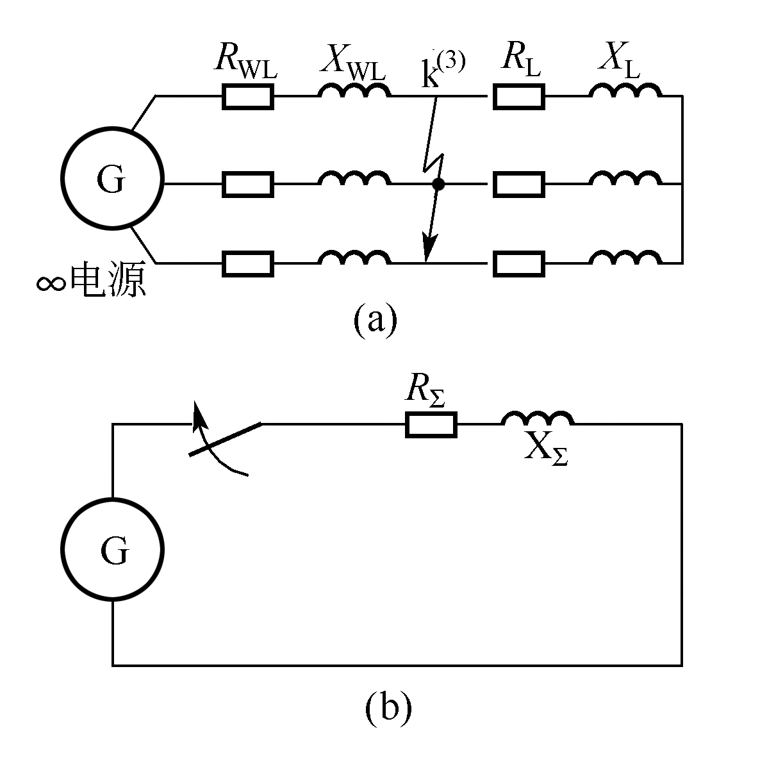
无限大容量电源系统的三相短路过程分析
二、三相短路过渡过程分析
电力系统的短路故障往往是突然发生的。短路发生后，电系统就由工作状态经过一个暂态过程(或称短路瞬变过程)，然后进入短路后的稳定状态。电流也将由原来正常的负荷电流突然增大，再经过暂态过程达到短路后的稳态值。由于暂态过程中的短路电流比起稳态值要大得多，所以暂态过程虽然时间很短，但它对电气设备的危害远比稳态短路电流的危害要严重得多。因此，有必要对三相短路的暂态过程加以分析。
图4.2(a)是一个电源为无限大容量的用户供电系统发生三相短路时的电路图。假设电源和负荷都是三相对称，则可取一相来分析，电路如图4.2(b)所示。
(a)三相电路图
(b)等效单相电路图
图4.2 无限大容量系统中发生三相短路

Slide 12
无限大容量电源系统的三相短路过程分析
设电源相电压 ，正常负荷电流为 。
现 ＝0时短路(等效为开关闭合)，则图4.2(b)所示等效电路的电压方程为
(4-1)
式中 ——每相短路电流瞬时值；
、 ——短路回路的总电阻和总电感。
这个微分方程的解为
(4-2)
式中 ——短路电流周期分量的幅值， ，其中
为短路回路的总阻抗；
——短路电流与电压之间的相角， ；
——短路回路的时间常数， ；
——积分常数，其值由初始条件决定。

Slide 13
无限大容量电源系统的三相短路过程分析
当 发生三相短路瞬间，由于短路回路存在着电感，因此电流不能突变，即 ，故由正常负荷电流为 与式(4-2)中 相等并代入 ，可求得积分常数为
将上式代入式(4-2)即得短路电流为
(4-3)
在式(4-3)中，令 ， ， 为短路电流周期分量； 为短路电流非周期分量。
由式(4-3)可以看出：当 时(实际上经过10个周期左右时间)， ，这时
(4-4)
式中 ——短路稳态电流。

Slide 14
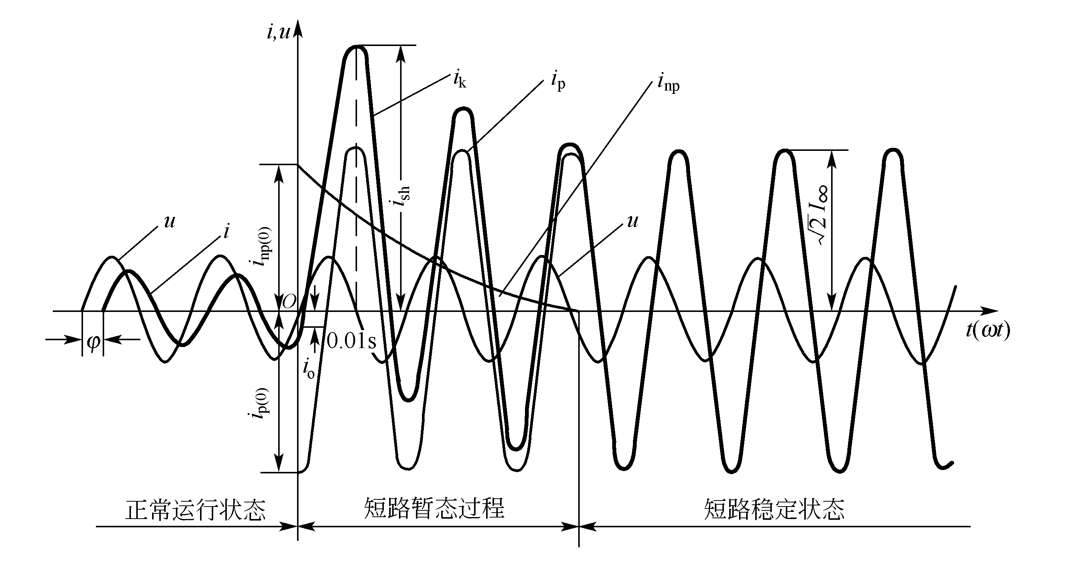
无限大容量电源系统的三相短路过程分析
图4.3给出无限大容量供电系统发生三相短路时前后电流、电压的变化曲线。
图4.3 无限大容量系统发生三相短路时前后电压、电流的变化曲线

Slide 15
无限大容量电源系统的三相短路过程分析
从图4.3可以看出，短路电流在到达稳态值之前，要经过一个暂态过程，这一暂态过程是短路非周期分量电流存在的那段时间。从物理概念上讲，短路电流周期分量是因短路后电路阻抗突然减小很多，而按欧姆定律应突然增大很多倍的电流；短路电流非周期分量则是因短路电路含有感抗，电路电流不可能突变，而按楞次定律感应的用以维持短路初瞬间( 时)电流不致突变的一个反向衰减性电流。此电流衰减完毕后，短路电流达到稳定状态。
三、有关短路的物理量
1. 短路电流周期分量
假设在电压 时发生三相短路，如图4.3所示。由式(4-3)可知，短路电流周期分量为
(4-5)
由于短路电路的电抗一般远大于电阻，即 ， ≈90°，因此短路初瞬间( 时)的短路电流周期分量
闭合导体回路中的感应电流，其流向总是企图使感应电流自己激发的穿过回路面积的磁通量，能够抵消或补偿引起感应电流的磁通量的增加或减少。

Slide 16
无限大容量电源系统的三相短路过程分析
(4-6)
式中 ——次暂态短路电流有效值，即短路后第一个周期的短路电流周期分量 的有效值。(交流电电流有效值和最大值之间的恒定关系！)
在无限大容量供电系统中，由于系统母线电压维持不变，所以其短路电流的周期分量有效值(用 表示)在短路全过程中也维持不变，即 。 也可用式(4-7)计算
(4-7)
2. 短路电流非周期分量
短路电流非周期分量 ，是用以维持短路初瞬间的电流不致突变而由电感上引起的自感电动势所产生的一个反向电流，如图4.3所示。由式(4-3)可知，短路电流非周期分量为
(4-8)
由于 ， ，故
(4-9)
是按指数规律衰减的，经历 即衰减至零，短路的暂态过程结束，短路进入稳态。由衰减时间常数 知，电路中电阻越大，暂态过程越短促。暂态过程结束后的短路电流称为短路稳态电流，短路稳态电流只含短路电流的周期分量。

Slide 17
无限大容量电源系统的三相短路过程分析
3. 短路全电流
短路全电流 就是其周期分量 和非周期分量 之和，即
(4-10)
某一瞬时 的短路全电流有效值 是以时间t为中点的一个周期内的 的有效值 和 在 时刻的瞬时值 的方均根值，即
(4-11)
4. 短路冲击电流与冲击电流有效值
短路冲击电流为短路全电流中的最大瞬时值。由图4.3所示短路全电流
曲线可以看出，短路后经过半个周期(即0.01s) 达到最大值，此时的短路电流就是短路冲击电流 。
短路冲击电流按式(4-12)计算
(4-12)
式中 ——短路电流冲击系数。
从等效热效应得到的直接关系是，在阻值相等的电阻上功率等效，或者如果加上时间就是放出的热量（能量）等效。由此得出电流或者电压的平方等效。

Slide 18
无限大容量电源系统的三相短路过程分析
当 →0，则 →2；当 →0，则 →1。因此 。
短路全电流 的最大有效值是短路后第一个周期的短路电流有效值，用 表示，称为短路冲击电流有效值，按式(4-13)计算：
(4-13)
通常，高压供电系统有 ，取 ，因此
(4-14)
(4-15)
在低压供电系统中，取 ，因此
(4-16)
(4-17)

Slide 19
无限大容量电源系统的三相短路过程分析
5. 短路稳态电流
短路稳态电流是指短路电流非周期分量衰减完毕以后的短路全电流，其有效值用 表示。短路稳态电流只含短路电流的周期分量，所以 。
为了表明短路的类别，凡是三相短路电流，可在相应的三相短路电流符号右上角加注(3)，例如三相短路稳态电流写作 。同样地，两相或单相短路电流，则在相应的短路电流符号右上角加注(2)或(1)，而两相接地短路电流，则加注(1，1)。在不致引起混淆时，三相短路电流各量也可不加注(3)。

Slide 20
无限大容量电源系统的三相短路电流计算
短路电流的计算方法有欧姆法(又称有名单位制法) 、标幺制法(又称相对单位制法)和短路容量法(又称兆伏安法)。这里介绍一般常用的欧姆法和标幺制法。欧姆法属最基本的短路电流计算法，但标幺制法在工程设计中应用广泛。关于短路容量法，限于篇幅，不加以介绍。
一、采用欧姆法进行短路电流计算 （工程较少适用！）
欧姆法因其短路计算中的阻抗都采用有名单位“欧姆”(Ω)而得名。
1. 欧姆法短路电流计算的有关公式
在无限大容量系统中发生三相短路时，其三相短路电流周期分量有效值可按三相电路欧姆定律公式计算，即
(4-18)
式中 Uc——短路点的短路计算电压(或称为平均额定电压)。由于线路首端短路
时其短路最为严重，因此按线路首端电压考虑，即短路计算电压取
为比线路额定电压U_{N}高 5％；按我国电压标准，Uc有0.4、0.69、
3.15，6.3，10.5、37kV等；
∣Z_{Σ}|、R_{Σ}、X_{Σ}——分别为短路电路的总阻抗[模]、总电阻和总电抗值 (Ω)。

Slide 21
无限大容量电源系统的三相短路电流计算
二、采用标幺值法进行短路电流计算
1. 标幺值的概念
在电路计算中，一般比较熟悉的是有名单位。在电力系统计算短路电流时，如计算低压系统的短路电流，常采用有名单位制；但计算高压系统的短路电流，由于有多个电压等级，存在着阻抗换算问题，为使计算简化，常采用标幺制。
标幺制中各元件的物理量不用有名单位值，而用相对值来表示。相对值( )就是实际有名值(A)与选定的基准值(A_{d})间的比值，即
(4-28)
从式(4-28)看出，标幺值是没有单位的。另外，采用标幺值法计算时必须先选定基准值。
按标幺值法进行短路计算时，一般先选定基准容量S_{d}和基准电压U_{d}。确定了基准容量S_{d}和基准电压U_{d}以后，根据三相交流电路的基本关系，基准电流I_{d}就可按式(4-29)计算
(4-29)

Slide 22
无限大容量电源系统的三相短路电流计算
基准电抗X_{d}则按式(4-30)计算
(4-30)
据此，可以直接写出以下标幺值表示式
容量标幺值 (4-31)
电压标幺值 (4-32)
电流标幺值 (4-33)
电抗标幺值 (4-34)
工程设计中，为计算方便起见通常取基准容量S_{d}=100MV•A，基准电压U_{d}通常就取元件所在处的短路计算电压，即取U_{d} =U_{c}。
2. 标幺值法计算的优点
(1) 在三相电路中，标幺值相量等于线量。
(2) 三相功率和单相功率的标幺值相同。
(3) 当电网的电源电压为额定值时( )，功率标幺值与电流标幺值相等，且等于电抗标幺值的倒数，即

Slide 23
无限大容量电源系统的三相短路电流计算
(4-35)
(4) 两个标幺值相加或相乘，仍得同一基准下的标幺值。
由于以上优点，用标幺值法计算短路电流可使计算简便，且结果明显，便于迅速及时地判断计算结果的正确性。
3. 标幺值法短路计算的有关公式
无限大容量电源系统三相短路电流周期分量有效值的标幺值按式(4-36)计算
(4-36)
由此可求得三相短路电流周期分量有效值
(4-37)
求得 后，就可利用前面的公式求出 、 、 和 等。
三相短路容量的计算公式为
(4-38)

Slide 24
无限大容量电源系统的三相短路电流计算
下面分别讲述供电系统各主要元件电抗标幺值的计算，取S_{d} =100MV•A， U_{d} =U_{c}。
1) 电力系统的电抗标幺值
(4-39)
2) 电力变压器的电抗标幺值
(4-40)
3) 电力线路的电抗标幺值
(4-41)
短路电路中所有元件的电抗标幺值求出后，就利用其等效电路进行电路化简，计算其总的电抗标幺值 。由于各元件电抗都采用相对值，与短路计算点的电压无关，因此无需进行换算，这也是标幺值法较欧姆法优越之处。

Slide 25
无限大容量电源系统的三相短路电流计算
4. 标幺值法短路计算的步骤和示例
1) 短路计算的步骤
按标幺值法进行短路电流计算的步骤如下：
(1) 绘出短路的计算电路图，并根据短路计算目的确定短路计算点，如图4.4所示；
(2) 确定基准值，取S_{d} =100MV•A，U_{d} =U_{c}(有几个电压级就取几个U_{d} )，并求出所有短路计算点电压下的I_{d}；
(3) 计算短路电路中所有主要元件的电抗标幺值；
(4) 绘出短路电路的等效电路图，也用分子标元件序号，分母标元件的电抗标幺值，并在等效电路图上标出所有短路计算点，如图4.6所示；
(5) 针对各短路计算点分别简化电路，并求其总电抗标幺值，然后按有关公式计算其所有短路电流和短路容量。
2) 标幺值法短路计算示例

Slide 26
例题1
某厂一10/0.4kV车间变电所装有一台S9－800型变压器（△u_{k}%=5），由厂10kV高压配电所通过一条长0.5km的10kV电缆（x₀＝0.08Ω/km）供电。已知高压配电所10kV母线k-1点三相短路容量为52MVA，试计算该车间变电所380V母线k-2点发生三相短路时的短路电流。
解：1.确定基准值
2.计算短路电路中各主要元件的电抗标幺值
1）电力系统的电抗标幺值

Slide 27
续上页
2）电力线路的电抗标幺值
3）电力变压器的电抗标幺值
3．求k-2点的短路电路总电抗标么值三相短路电流的短路容量
1）总电抗标么值
2）三相短路电流周期分量有效值
3）其他三相短路电流

Slide 28
例题2
某供电系统如图所示。己知电力系统出口处的短路容量为S_{k}=250MVA，试求工厂变电所10kV母线上k-1点短路和两台变压器并联运行、分列运行两种情况下低压380V母线上k-2点短路的三相短路电流和短路容量。
解：1.确定基准值

Slide 29
续上页
2.计算短路电路中各主要元件的电抗标幺值
1）电力系统的电抗标幺值
2）电力线路的电抗标幺值
3）电力变压器的电抗标幺值

Slide 30
续上页
3. 求k-1点的短路电路总阻抗标么值及三相短路电流和短路容量
1）总电抗标么值
2）三相短路电流周期分量有效值
3）其他三相短路电流
4）三相短路容量

Slide 31
续上页
4．求k-2点的短路电路总电抗标么值三相短路电流的短路容量
两台变压器并联运行情况下：
1）总电抗标么值
2）三相短路电流周期分量有效值
3）其他三相短路电流
4）三相短路容量

Slide 32
续上页
两台变压器分列运行情况下：
1）总电抗标么值
2) 三相短路电流周期分量有效值
3) 其他三相短路电流
4） 三相短路容量

Slide 33
无限大容量电源系统的三相短路电流计算
【例4.2】 试用标幺值法计算例4.1所示供电系统中k－1点和k －2点的三相短路电流和短路容量。
解：(1) 确定基准值。
取
S_{d} = 100MV•A，U_{c1} = 10.5kV，U_{c2} = 0.4kV
而
(2) 计算短路电路中各主要元件的电抗标幺值。
① 电力系统(已知S_{oc}= 500MV•A)
② 架空线路(查手册得X₀= 0.38/km)
③ 电缆线路的电抗 (查手册得X₀=0.08/km)
④ 电力变压器(由手册得U_{k}%= 4.5)

Slide 34
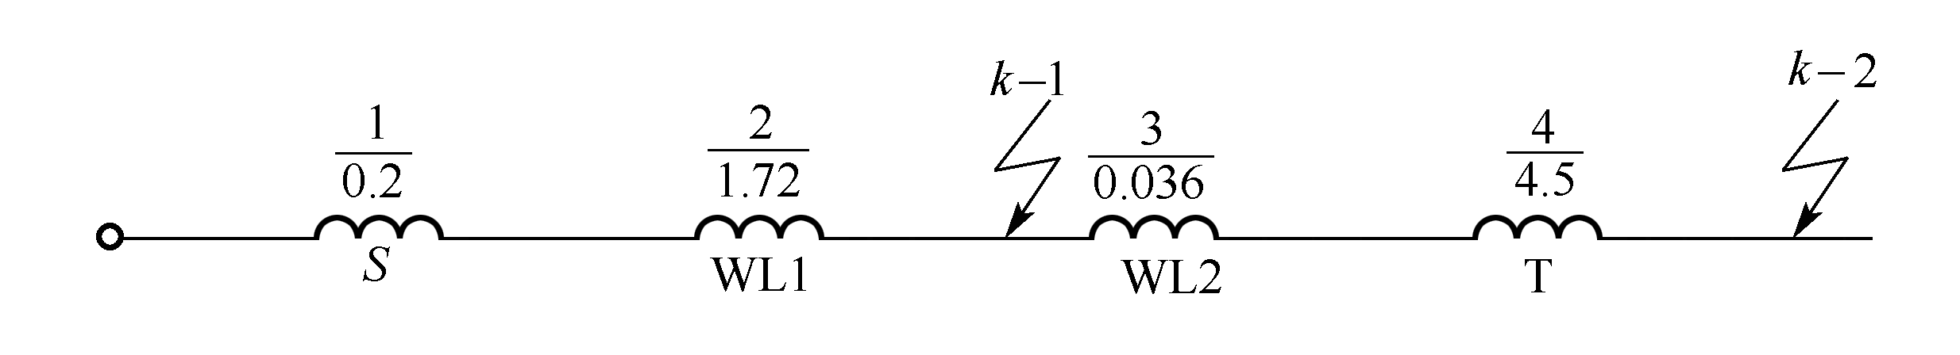
无限大容量电源系统的三相短路电流计算
然后绘制短路电路的等效电路如图4.6所示，在图上标出各元件的序号及电抗标幺值。
图4.6 【例4.2】的等效电路图(标幺制法)
(3) 求k －1点的短路电路总电抗标幺值及三相短路电流和短路容量
① 总电抗标幺值。
② 三相短路电流周期分量有效值。
③ 其他三相短路电流。

Slide 35
无限大容量电源系统的三相短路电流计算
④ 三相短路容量。
(4) 求k-2点的短路电路总电抗标幺值及三相短路电流和短路容量
① 总电抗标幺值。
② 三相短路电流周期分量有效值。
③ 其他三相短路电流。
④ 三相短路容量。
由此可知，采用标幺值法计算与采用欧姆法计算的结果完全相同。

Slide 36
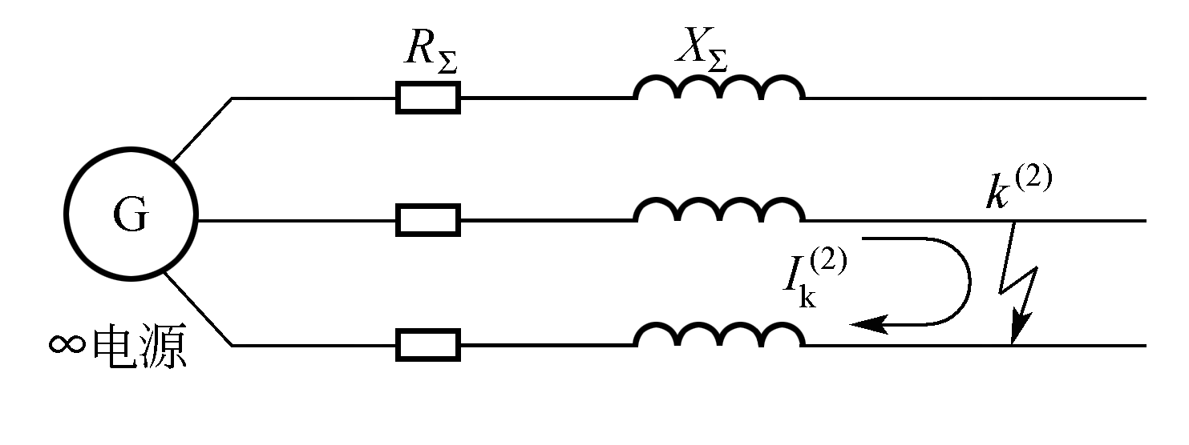
不对称短路电流的计算
一、两相短路电流的计算
在进行继电保护装置灵敏度校验时，需要知道供配电系统发生两相短路时的短路电流值。图4.7绘出了三相电路中发生两相短路的情况。
对一般用户供电系统可以认为电源为无限大容量系统，则其短路电流 可由式(4-42)求得
(4-42)
式中 Uc——短路点计算电压。
图4.7 无限大容量系统中发生两相短路

Slide 37
不对称短路电流的计算
只计电抗时，则短路电流为
(4-43)
其他两相短路电流 、 以及 和 ，都可按前面对应的三相短路电流的公式计算。
关于两相短路电流与三相短路电流的关系，可由 、
求得
因此
(4-44)
式(4-44)说明，无限大容量电源系统中三相短路电流比两相短路电流大，即同一地点的两相短路电流为三相短路电流的0.866倍。因此，无限大容量系统中的两相短路电流，可在求出三相短路电流后利用式(4-38)直接求得。

Slide 38
不对称短路电流的计算
二、单相短路电流的计算
在工程设计中，可利用下式计算单相短路电流
(4-45)
(4-46)
式中 ——电源相电压；
——单相回路的阻抗，可查有关手册，或按式(4-46)计算；
、 ——分别为变压器单相的等效电阻和电抗；
、 ——分别为相线与中性线或与保护线、保护中性线的回路的电阻和电抗，可查有关手册。
在无限大容量电力系统中或远离发电机处短路时，单相短路电流较三相短路电流小。单相短路电流主要用于单相短路保护的整定。

Slide 39
低压电网短路电流的计算
一、低压电网短路电流计算的特点
(1)由于低压电网中降压变压器容量远远小于高压电力系统的容量，所以降压变压器阻抗和低压短路回路阻抗远远大于电力系统的阻抗，在低压电网的短路电流计算时，一般不计电力系统到降压变压器高压侧的阻抗，即将配电变压器的高压侧作为无限大容量电源考虑，高压母线电压认为保持不变。
(2)计算高压电网短路电流时，通常仅计算短路回路各元件的电抗而忽略其电阻，但在低压电网短路电流计算时，应计入短路回路所有元件的阻抗，即除了应计入前述主要元件的阻抗外，通常还计入母线的阻抗、电流互感器一次线圈阻抗、低压断路器过电流线圈阻抗和低压线路中各开关触头接触电阻等。仅当短路回路总电阻不大于1/3总电抗时，才可以不计电阻。
(3)由于低压电网的电压一般只有一级，而且在短路回路中，除降压变压器外，其他各元件的阻抗都是用毫欧表示的，所以在低压电网的短路电流计算，采用欧姆法(有名单位制法)计算比较方便，阻抗单位一般采用毫欧(mΩ)。

Slide 40
低压电网短路电流的计算
二、短路回路中各元件阻抗计算
1. 高压侧系统阻抗
由于一般不考虑电力系统至降压变压器高压侧一段的阻抗，可以认为系统为无限大容量，则系统的电阻、电抗可看为零。
2. 变压器阻抗
按公式(4-22)及(4-23)计算，其单位取毫欧(mΩ)。
3. 母线阻抗
母线电阻(mΩ)
(4-47)
母线电抗(mΩ)
(4-48)
式中 ——母线长度(m)；
——电导率(铜取53，铝取32)；
A——母线截面积(mm²)；
——母线中心间的几何均距， ，其中 、 、 为各相母线间的中心距离；
——矩形母线的宽度(mm)。

Slide 41
低压电网短路电流的计算
当三相母线水平布置，且相间距离相等时，则 ，其中 为相邻母线间的中心距离
母线及导线电缆阻抗也可通过查表取得R₀、X₀，然后按式(4-49)计算
(4-49)
(4-50)
式中 R₀ 、X₀——母线及导线电缆单位长度的电阻、电抗值。
4. 刀开关及低压断路器触头的接触电阻(如表4-2所示)
表4-2 开关触头的接触电阻/mΩ
开关类型 | 额定电流/A
 | 50 | 100 | 200 | 400 | 600 | 1000 | 2000 | 3000
断路器 | 1.3 | 0.75 | 0.6 | 0.4 | 0.25 | — | — | —
刀开关 | — | 0.5 | 0.4 | 0.2 | 0.15 | 0.08 | — | —
隔离开关 | — | — | — | 0.2 | 0.15 | 0.08 | 0.03 | 0.02

Slide 42
低压电网短路电流的计算
5. 电流互感器一次线圈阻抗(如表4-3所示)
表4-3 电流互感器一次线圈阻抗/mΩ
规 格 |  | 20/5 | 30/5 | 40/5 | 50/5 | 75/5 | 100/5 | 150/5 | 200/5 | 300/5 | 400/5 | 500/5 | 600/5 | 750/5
LQG-0.5 | 电阻 | 37.5 | 16.6 | 9.4 | 6 | 2.66 | 1.5 | 0.67 | 0.58 | 0.17 | 0.13 |  | 0.04 | 0.04
0.5级 | 电抗 | 300 | 133 | 75 | 48 | 21.3 | 12 | 5.32 | 3 | 1.33 | 1.03 |  | 0.3 | 0.3
LQC-1 | 电阻 | 42 | 20 | 11 | 7 | 3 | 1.7 | 0.75 | 0.42 | 0.2 | 0.11 | 0.05
1级 | 电抗 | 67 | 30 | 17 | 11 | 4.8 | 2.7 | 1.2 | 0.67 | 0.3 | 0.17 | 0.07
LQC-3 1级 | 电阻 电抗 | 19 17 | 8.2 8 | 4.8 4.2 | 3 2.8 | 1.3 1.2 | 0.75 0.7 | 0.33 0.3 | 0.19 0.17 | 0.09 0.08 | 0.05 0.04 | 0.02 0.02
6. 低压断路器过电流线圈的阻抗(如表4-4所示)
表4-4 低压断路器过电流线圈的阻抗/mΩ
线圈额定电流/A | 50 | 100 | 200 | 400 | 600
电阻 | 5.5 | 1.3 | 0.36 | 0.15 | 0.12
电抗 | 2.7 | 0.86 | 0.28 | 0.10 | 0.09

Slide 43
低压电网短路电流的计算
三、低压电网短路电流计算
低压电网中三相短路电流周期分量有效值按式(4-18)计算。三相短路冲击电流及其有效值则按式(4-16)和式(4-17)近似计算。
【例4.3】 某车间变电所接线如图4.8所示。已知变压器型号为S9―800/10；低压母线均为矩形铝母线(LYM)，水平放置， WB1为80mm×8mm，
=6m， =250mm；WB2为50mm×5mm， =1m， =250mm；WB3为40mm×4mm， =2m， =120mm；其余标注见图4.8。试求k点三相短路电流和短路容量。
解：1) 计算短路电路中各元件的电阻和电抗(取U_{c} = 400V)
① 电力变压器的电阻和电抗，查附录表得P_{k}=7500W，U_{k}%= 4.5，故

Slide 44
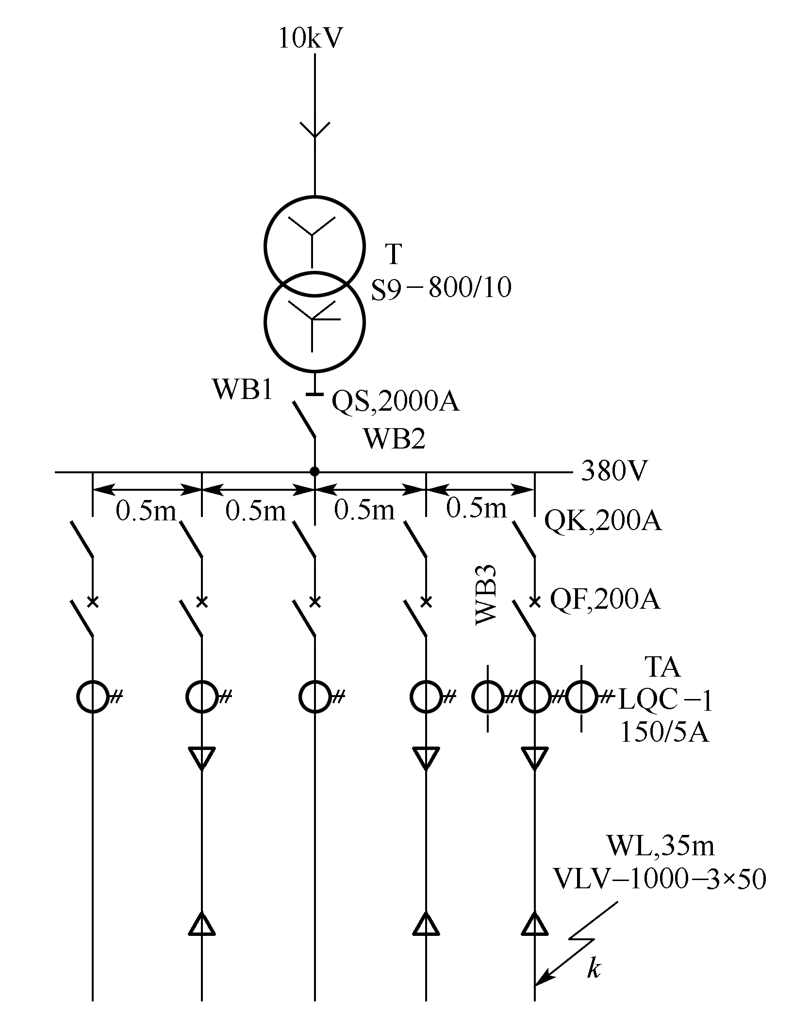
低压电网短路电流的计算
② 母线WB1的电阻和电抗，查附录表得R ₀＝0.055mΩ/m， X ₀＝0.17mΩ/m(取
＝300 m)，故
R _{WB1} ＝R ₀ ＝ 0.055×6 mΩ = 0.33 mΩ
X _{WB1} ＝X ₀ ＝0.17×6 mΩ= 1.02 mΩ
③ 母线WB2的电阻和电抗，查附录表得R ₀＝0.142mΩ/m，X ₀＝0.214mΩ/m(取
＝300 m)，故
R _{WB2}＝R ₀ ＝0.142×1 mΩ ＝ 0.142 mΩ
X _{WB2} ＝X ₀ ＝0.214×1 mΩ ＝ 0.214 mΩ
④ 母线WB3的电阻和电抗，查附录表得R ₀＝0.222mΩ/m，X ₀＝0.17mΩ/m(取
＝150 m)，故
R _{WB3} ＝R ₀ = 0.222×2 mΩ＝0.444 mΩ
X _{WB3} ＝X ₀ ＝0.17×2 mΩ＝0.34 mΩ
图4.8 【例4.3】的计算电路

Slide 45
低压电网短路电流的计算
⑤ 电流互感器TA一次线圈的电阻和电抗，查表4-3得
R_{TA}＝0.75 mΩ
X_{TA}＝1.2 mΩ
⑥ 低压断路器QF过电流线圈的电阻和电抗，查表4-4得
R _{QF}＝0.36 mΩ
X _{QF} ＝0.28 mΩ
⑦ 电路中各开关触头的接触电阻
查表4-2得隔离开关QS的接触电阻为0.03 mΩ，刀开关QK的接触电阻为0.4mΩ，低压断路器QF的接触电阻为0.6mΩ，因此，总的接触电阻为
R_{XC}＝(0.03 + 0.4 + 0.6)mΩ＝1.03 mΩ
⑧ 低压电缆VLV－1000－3×50 mm²的电阻和电抗
查附录表得R _{0(80℃)}＝0.77Ω/km，X 0(80℃)＝0.071Ω/km。电缆长度
＝35m，因此
R_{WL} ＝ 0.77×35 mΩ＝26.95 mΩ
X_{WL} ＝0.071×35 mΩ＝2.485 mΩ
2) 计算短路电路总的电阻、电抗和总阻抗
R∑＝R _{T} + R _{WB1} + R _{WB2} + R _{WB3} + R _{TA} + R _{QF} + R _{XC} + R _{WL}
＝(1.875 + 0.33+ 0.142 + 0.444 + 0.75 + 0.36 + 1.03 + 26.95)m
＝31.88 mΩ

Slide 46
低压电网短路电流的计算
3) 计算三相短路电流和短路容量
值得指出：如果上例的短路计算只计变压器和低压电缆线路的阻抗，则计算结果和上例的计算结果相差不大。由此可见，低压电网的短路电流计算中，当计入低压线路阻抗的情况下，低压母线等元件的阻抗可以略去不计。

Slide 47
短路电流的热效应和电动效应
由于供电系统发生短路时，要有相当大的短路电流通过电器和导体。一方面要产生很高的温度，即热效应；另一方面要产生很大的电动力，即电动效应。这两种效应可能损坏电器和载流导体及其绝缘。因此，选择电气设备时，必须充分考虑这两种效应对电器和导体可能造成的后果，即要进行热稳定度和动稳定度的校验，以避免短路电流对电器和导体的安全运行构成大的威胁。
一、短路电流的热效应
1. 短路时导体的发热过程
导体通过正常负荷电流时，由于它具有电阻，因此要产生电能损耗。这种电能损耗转换为热能，一方面使导体温度升高，另一方面向周围介质散热。当导体内产生的热量与导体向周围介质散失的热量相等时，导体就维持在一定的温度值。
在线路发生短路时，极大的短路电流将使导体温度迅速升高。由于短路后线路的保护装置很快动作，切除短路故障，所以短路电流通过导体的时间不长，通常不会超过2s～3s。因此在短路过程中，可不考虑导体向周围介质的散热，即近似地认为导体在短路时间内是与周围介质绝热的，短路电流在导体中产生的热量，全部用来使导体的温度升高。

Slide 48
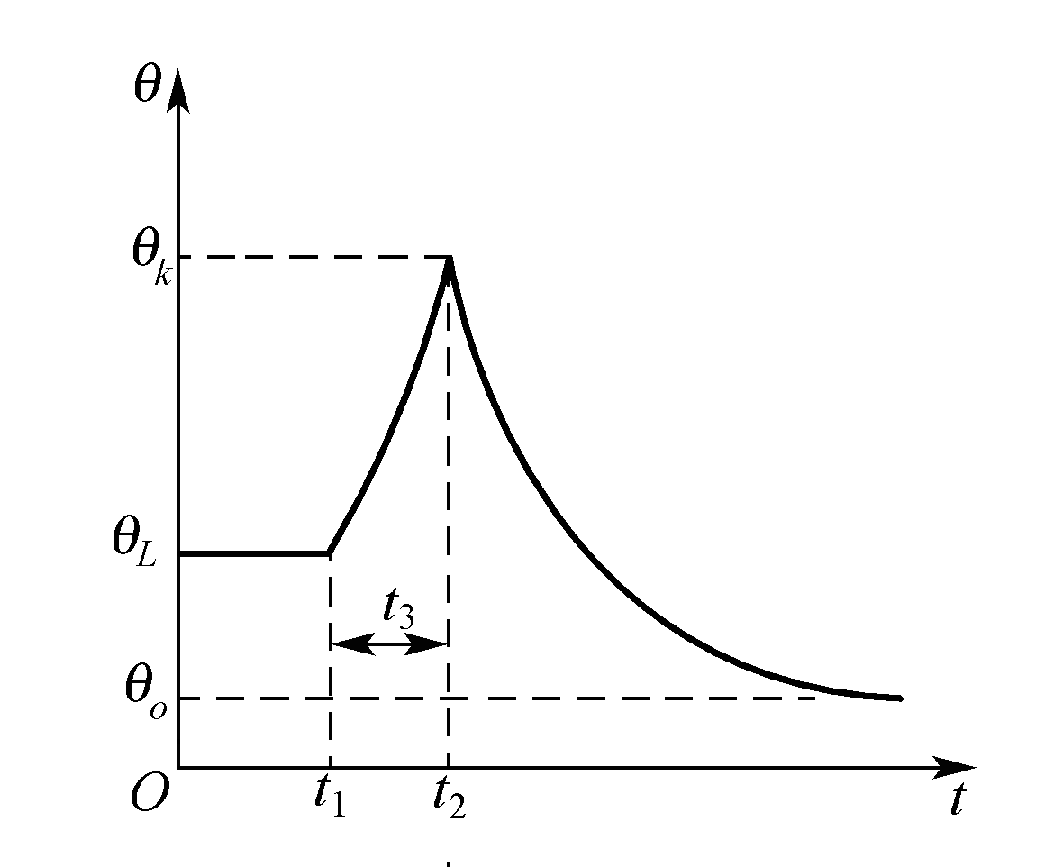
短路电流的热效应和电动效应
由于短路电流超出正常电流许多倍，虽然导体通过短路电流的时间很短，但温度却上升到很高数值，以至于超过电气设备短时发热允许温度，使电气设备的有关部分受到破坏。因此，通常把电气设备具有承受短路电流的热效应而不至于因短时过热而损坏的能力，称为电气设备具有足够的热稳定度，即短路发热的最高温度不超过电气设备短时发热的允许温度。
图4.9表示短路前后导体的温升变化情况。导体在短路前正常负荷时的温度为 。设在 时发生短路，导体温度按指数规律迅速升高，而在 时线路的保护装置动作，切除了短路故障，这时导体的温度已达到 。短路被切除后，线路断电，导体不再产生热量，因而只向周围介质按指数规律散热，直到导体温度等于周围介质温度 为止。
按照导体的允许发热条件，导体在正常和短路时的最高允许温度可查表。例如铝母 线，正常时的最高允许温度为70℃，而短路时的最高允许温度为200℃，即
， 。
图4.9 短路前后导体的温升变化

Slide 49
短路电流的热效应和电动效应
2. 短路时导体的发热计算
要计算短路后导体达到的最高温度 ，按理就必须先求出短路期间实际的短路全电流 或 在导体中产生的热量Q _{k}。但是 或 都是一个变动的电流，要计算Q _{k}是相当困难的，因此一般是采用一个恒定的短路稳态电流 来等效计算实际短路电流所产生的热量。由于通过导体的短路电流实际上不是 ，因此就假定一个时间t_{ima}，在这一时间内，导体通过 所产生的热量，恰好与实际短路电流 或 在短路时间t_{k}内所产生的热量相等。即
Q _{k}＝ (4-51)
式中 R——导体电阻；
t_{ima}——短路发热假想时间或热效时间，如图4.10所示。
图4.10 短路发热假想时间
短路发热假想时间可用式(4-52)近似地计算
t_{ima}＝t_{k} +0.05 (4-52)
在无限大容量电源系统中发生短路，由于 ，因此
t_{ima}＝t_{k} + 0.05 (4-53)
式中所有时间单位均为s。当t _{k} >1s时，可认为t_{ima}＝ t_{k}。

Slide 50
短路电流的热效应和电动效应
短路时间t _{k}为短路保护装置实际最长的动作时间t_{op}与断路器(开关)的断路时间t_{oc}之
和，即
t_{k}＝ t_{op} + t_{oc} (4-54)
式中，t_{oc}为断路器的固有分闸时间与其电弧延续时间之和。对于一般高压断路器(如油断路器)，可取t_{oc}＝0.2s；对于高速断路器(如真空断路器)，可取t _{oc}＝0.1s～0.15s。
根据式(4-51)计算出的热量Q _{k}，可计算出导体在短路后所达到的最高温度 。但是这种计算，不仅比较繁复，而且涉及到一些难于准确确定的系数，包括导体的电导率(它在短路过程中就不是一个常数)，因此最后计算的结果往往与实际出入很大，这里就不介绍了。
在工程设计中，一般是利用图4.11所示曲线来确定 。该曲线的横坐标用导体加热系数 来表示，纵坐标表示导体周围介质的温度 。

Slide 51
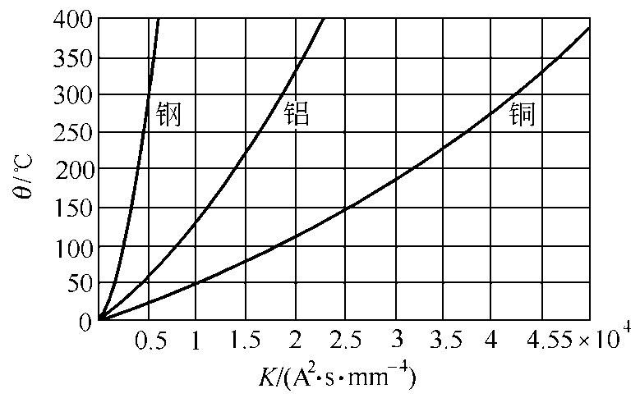
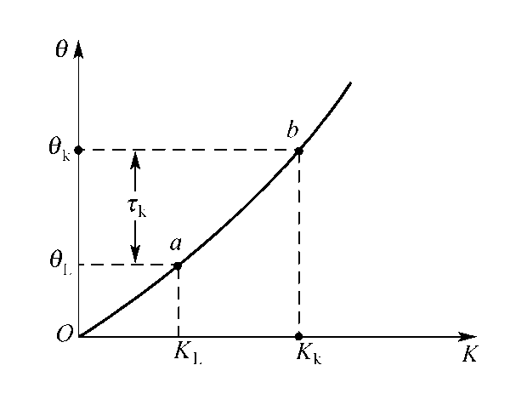
短路电流的热效应和电动效应
由 查 的步骤如下(图4.12)：
(1) 先从纵坐标轴上找出导体在正常负荷时的温度 值；如果实际温度不知，可用手册所给的正常最高允许温度。
(2) 由 向右查得相应曲线上的 点。
(3) 由 点向下查得横坐标轴上的KL。
(4) 利用式(4-55)计算：
(4-55)
式中 A——导体的截面积(mm2)；
——短路稳态电流(kA)；
t_{ima}——短路发热假想时间(s)；
K_{L}、K_{k}——分别为正常负荷和短路时导体加热系数 (A²•s/mm4)。
(5) 从横坐标轴上找出K_{k}值。
(6) 由K_{k}向上查得相应曲线上的 点。
(7) 由 点向左查得纵坐标轴上的 值。
图4.11 用来确定 _{k}的曲线
图4.12 由 _{L}查 _{k}的步骤说明

Slide 52
短路电流的热效应和电动效应
二、短路电流的电动效应
供电系统在短路时，由于短路电流特别是短路冲击电流很大，因此相邻载流导体间将产生强大的电动力，可能使电器和载流部分遭受严重的破坏。因此，电气设备必须具有足够的机械强度，以承受短路时最大电动力的作用，避免遭受严重的机械性损坏。通常把电气设备承受短路电流的电动效应而不至于造成机械性损坏的能力，称为电气设备具有足够的电动稳定度。
由《电工基础》知，处在空气中的两平行导体分别通以电流 、 时，而两导体的轴线距离为 ，档距(即相邻的两支持点间距离)为 ，则导体间的电动力 (单位为N)为
(4-56)
式中 ——真空和空气的磁导率， ；
K_{f}——形状系数。
形状系数K_{f}与导体截面形状和相对位置有关，只有当导体截面非常小、长度 比导体之间距离 大得多，并且假定全部电流集中在导体轴线时，K_{f}才等于1。但在实际计算中，对于圆截面和矩形截面导体，当导体之间距离足够大时，可以认为K_{f}＝1。在其他情况下，K_{f}≠1(如大工作电流的配电装置中各相母线有多条时，条间距离很小)。因此，对于导体间的净空距离大于截面周长且每相只有一条矩形截面导体的线路，式(4-56)中取K_{f}＝1是适 用的。

Slide 53
短路电流的热效应和电动效应
如果三相线路中发生两相短路，则两相短路冲击电流 (单位为A)通过两相导体时产生的电动力(单位为N)最大
(4-57)
如果三相线路中发生三相短路，则三相短路冲击电流 (单位为A)在中间相产生的电动力(单位为N)最大
(4-58)
由于三相短路冲击电流与两相短路冲击电流有下列关系
因此三相短路与两相短路的最大电动力之比为
(4-59)
由此可见，三相线路发生三相短路时中间相导体所受的电动力比两相短路时导体所受的电动力大，因此校验电器和载流部分的动稳定度，一般都采用三相短路冲击电流 或短路后第一个周期的三相短路全电流有效值 。

Slide 54
第六节 电气设备的选择及校验
一、选择校验项目及条件
电气设备的选择，必须满足供电系统正常工作条件下和短路故障条件下工作要求，同时电气设备应工作安全可靠，运行维护方便，投资经济合理。
1. 按正常工作条件选择
按正常工作条件选择，就是要考虑电气设备的环境条件和电气要求。
环境条件是指电气设备的使用场所、环境温度，海拔高度以及有无防尘、防腐、防火、防爆等要求，据此选择电气设备结构类型。
电气要求是指电气设备在电压、电流频率等方面的要求，即所选电气设备的额定电压应不低于所在线路的额定电压、电气设备的额定电流应不小于该回路在各种合理运行方式下的最大持续工作电流；即

Slide 55
续上页
对一些开断电流的电器，如熔断器、断路器和负荷开关等，则还有断流能力的要求，即最大开断电流应不小于它可能开断的最大电流。
1）对断路器，其最大开断电流应不小于它可能开断的线路最大短路电流。即
额定开断电流：它是表征断路器开断能力的参数。在额定电压下，断路器能保证可靠开断的最大电流，称为额定开断电流。
2）对负荷开关，其最大开断电流应不小于它可能开断的线路最大负荷电流。即
3）对熔断器，其最大开断电流应不小于它可能开断的线路最大短路电流。即
（对限流型熔断器）
（对非限流型熔断器）

Slide 56
续上页
2. 按短路故障条件校验
按短路故障条件校验，就是要按最大可能的短路故障时的力稳定性和热稳定性进行校验。
对于一般电器，满足力稳定的条件是：
电器的额定峰值耐受电流
对于一般电器，满足热稳定的条件是：
电器的额定短时耐受电流有效值
对于载流导体，满足热稳定的条件是：
导体的热稳定系数

Slide 57
二、高压断路器的选择与校验
高压断路器的选择与校验，主要是按环境条件选择结构类型，按正常工作条件选择额定电压、额定电流并校验开断能力，按短路故障条件校验动稳定性和热稳定性，并同时选择其操动机构和操作电源。
例4-1 试选择某10KV 高压配电所进线侧的高压户内真空断路器的型号规格。已知该进线的计算电流为295A，配电所母线的三相短路电流周期分量有效值为3.2kA ，继电保护的动作时间为1.1s。
解：初步选VS1-12/630-16型进行校验，如表所示，所选正确。
序号
安装地点的电气条件
VS1-12/630-16型断路器
项 目
数 据
项 目
数 据
结 论
1
U_{N}
10kV
U_{N.QF}
12 kV
合格
2
I_{c}
295A
I_{N.QF}
630A
合格
3
3.2kA
I_{oc}
16kA
合格
4
2.55×3.2kA=8.16kA
i_{et}
40kA
合格
5
(3.2kA)²×(1.1+0.2)s
=13.3kA²·s
(16 kA) ²×4s=1024 kA²·s
合格

Slide 58
三、高压熔断器的选择与校验
高压熔断器的选择与校验，主要是按环境条件选择结构类型，按正常工作条件选择额定电压、额定电流并校验开断能力。
高压熔断器的额定电流应不小于它所安装的熔体电流。熔体电流的选择应满足下列条件：
1）保护高压线路的熔断器的熔体电流应大于线路的计算电流，一般取线路计算电流的1.1～1.3倍。
2）保护电力变压器的熔断器的熔体电流，考虑到变压器的正常过负荷电流、励磁涌流（即空载合闸电流）及低压侧电动机自起动引起的尖峰电流等因素，一般取一次侧额定电流的1.5～2倍。
3）保护电压互感器的熔断器的熔体电流，因互感器二次侧负荷很小，一般取为0.5A。

Slide 59
四、电流互感器的选择与校验
1. 电压、电流的选择
电流互感器的额定电压应不低于装设地点电路的额定电压；其额定一次电流应不小于电路的计算电流；而其额定二次电流一般为5A。
2. 按准确级要求选择
电流互感器满足准确级要求的条件，是其二次负荷S₂不得大于额定准确级所要求的额定二次负荷S_{2N}，即
S_{2N}≥S₂
对于保护用电流互感器来说，其复合误差限值为10%。生产厂家给出电流互感器的误差为10%时一次电流倍数K₁（即I₁/I_{1N}）与最大允许二次负荷阻抗|Z_{2al}|的关系曲线。
电流互感器满足保护的10%误差要求的条件为
|Z_{2al}|≥|Z₂|

Slide 60
续上页
3. 短路稳定性的校验
目前电流互感器的新产品直接给出了短路力稳定电流峰值和1s热稳定电流有效值，因此其力稳定性与热稳定性可按下式校验。
五、电压互感器的选择与校验
1. 电压的选择
电压互感器的额定一次电压，应与安装地点电网的额定电压相等，其额定二次电压一般为100V。
2. 按准确级要求选择
电压互感器满足准确级要求的条件，也是其二次负荷S₂不得大于规定准确级所要求的额定二次容量S_{2N}，即
S_{2N}≥S₂

Slide 61
电气设备的选择及校验
电气设备的选择是供配电系统设计的主要内容之一，是保证电网安全、经济运行的重要条件。在选择电气设备时，应根据工程实际情况，按照有关设计规程的规定，积极采用新技术、新设备，力争使电气设备工作安全、可靠，运行维护方便，投资经济合理。
在供配电系统中尽管电气设备的作用不一样，具体选择的方法也不同，但其基本要求是相同的。为保证电气设备安全、可靠的运行，必须按正常工作条件进行选择，并按短路条件校验动稳定和热稳定。
一、电气设备选择的一般条件
1. 按正常工作条件选择电气设备
为了保证电气设备在正常运行情况下可靠地工作，必须按照正常运行条件选择电气设备。
正常运行条件是指电气设备正常运行时的工作电压及工作电流。

Slide 62
电气设备的选择及校验
1) 按工作电压选择电气设备
电气设备所在电网的运行电压因调压或负荷的变化，有时会高于电网的额定电压，故所选择电气设备允许的最高工作电压不得低于所接电网的最高运行电压。通常规定一般电气设备允许的最高工作电压为设备额定电压的1.1倍～1.15倍，而电气设备所在电网的运行电压波动，一般不超过电网额定电压的1.15倍。因此，在选择电气设备时，一般可按照电气设备的额定电压U_{N}不低于设备安装地点电网额定电压U_{Ns}的条件选择，即
(4-60)
2) 按工作电流选择电气设备
电气设备的额定电流I_{N}是指在规定的环境温度下，设备的长期允许电流I_{al}。I_{N}不应小于该回路的最大持续工作电流I_{max}，即
(4-61)
由于发电机和变压器在电压降低5%时，出力保持不变，故其相应回路的I_{max}应为发电机和变压器额定电流的1.05倍；若变压器有可能过负荷运行时，I_{max}应按过负荷确定；出线回路的I_{max}除考虑正常负荷电流外，还应考虑事故时由其他回路转移过来的负荷。

Slide 63
电气设备的选择及校验
当周围环境温度θ与导体(或电器)规定环境温度θ₀不等时，其长期允许电流I_{al}可按式(4-62)修正
(4-62)
其中
式中 K ——修正系数；
θ_{al} ——导体或电气设备正常发热允许最高温度，一般可取θ_{al} =70℃
我国生产的电气设备的规定环境温度θ₀ =40℃ ，如环境温度高于+40℃(但小于或等于60℃)时，其允许电流一般可按每增高1℃ ，额定电流减少1.8%进行修正；当环境温度低于+40℃时，环境温度每降低1℃，额定电流可增加0.5%，但增加幅度最多不得超过原额定电流的20%。
我国生产的裸导体的额定环境温度为+25℃，当装置地点环境温度在 -5℃～+50℃ 范围内变化时，导体允许通过的电流可按式(4-62)修正。
3) 按装置地点、使用条件、检修和运行等要求选择电气设备
指按照设备的装置地点、使用条件、检修和运行等要求选择导体、电器的种类和型式。例如选户外或户内设备，防爆型或普通型设备。

Slide 64
电气设备的选择及校验
2. 按短路电流校验设备的热稳定和动稳定性
1) 短路热稳定度的校验条件
电器和载流部分的热稳定度校验，依校验对象的不同而采用不同的具体条件。
(1) 对一般电器，热稳定度校验条件为
(4-63)
式中 I_{t}——电器的热稳定试验电流；
t ——电器的热稳定试验时间；
、 ——短路电流的稳态值及短路电流的假想时间。
以上的I_{t}和t均可由电器产品样本查得。
(2) 对母线及绝缘导线和电缆等导体，可按下列条件校验其热稳定度：
(4-64)
式中 ——导体在短路时的最高允许温度，可查表；
——导体短路时产生的最高温度。

Slide 65
电气设备的选择及校验
如上节所述，要确定 比较麻烦，因此也可根据短路热稳定度的要求来确定其最小允许截面A_{min}。由式(4-55)可推导最小允许截面
(4-65)
式中 A_{min}——导体的最小热稳定截面积(mm²)；
——三相短路稳态电流(A)；
C——导体的短路热稳定系数，可查表。
导体的热稳定度校验条件转换成导体的截面积校验条件，要求
(4-66)
【例4.4】 已知某车间变电所380V侧采用截面80mm×10mm的硬铝母线，其三相短路稳态电流为36.5kA，短路保护动作时间为0.5s，低压断路器的开断时间为0.05s，试校验此母线的热稳定度。
解：查附表得知：导体的短路热稳定系数C = 87。
因为
t _{ima}＝ t _{k} + 0.05 ＝ t _{op} + t _{oc}+ 0.05＝(0.5 + 0.05 +0.05)s＝0.6 s
则母线最小允许截面
又因为A=80mm×10mm = 800 mm² > ，所以该母线满足热稳定要求。

Slide 66
电气设备的选择及校验
2) 短路动稳定度的校验条件
电器和导体的动稳定度校验，也依校验对象的不同而采用不同的具体条件。
(1) 对一般电器，动稳定度校验条件
(4-67)
或
(4-68)
式中 i_{max}、I_{max}——电器的极限通过电流峰值和有效值；
、 ——三相短路冲击电流峰值和有效值。
以上i_{max}和I_{max}均可由电器产品样本查得。
(2) 绝缘子的动稳定度校验条件
(4-69)
式中 F_{al}——绝缘子的最大允许载荷可由产品样本查得，如果产品样本给出的
是绝缘子的抗弯破坏载荷值，则应将抗弯破坏载荷值乘以0.6作为
F_{al}；
F_{c}⁽³⁾ ——短路时作用于绝缘子上的计算力，如母线在绝缘子上为平放，如图
6.5(a)所示，则F_{c}⁽³⁾＝F⁽³⁾，如为竖放，如图6.5(b)所示，则F_{c}⁽³⁾＝1.4
F⁽³⁾。

Slide 67
电气设备的选择及校验
(3) 对母线等硬导体，一般按短路时所受到的最大应力来校验其动稳定度，满足的条件为
(4-70)
式中 ——母线材料的最大允许应力(Pa)，硬铜 ≈137MPa，硬铝
≈69MPa；
——母线通过 时所受到的最大计算应力。上述最大计算应力按式
(4-71)计算
(4-71)
式中 ——母线通过 时所受到的弯曲力矩( )，当母线的挡数为1～2时，
，当挡数大于2时， ，这里按式(4-58)计算，L为母线的挡距；
──母线的截面系数(m³)，当母线水平放置时(图4.13)， ，此处b为母线截面的水平宽度，h为母线截面的垂直高度，b和h的单位均为m。

Slide 68
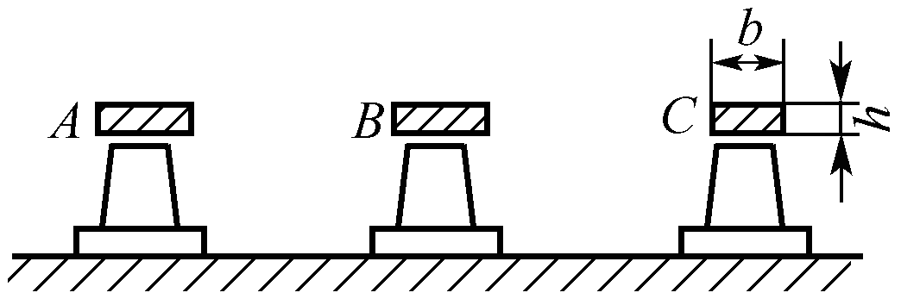
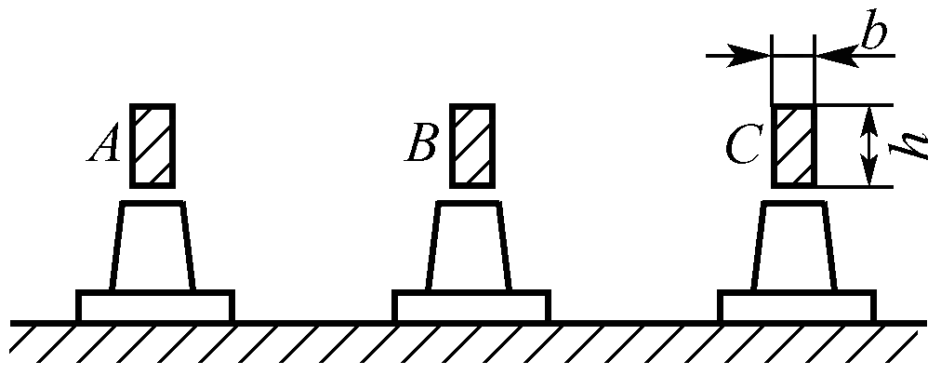
电气设备的选择及校验
(a) 平放 (b) 竖放
图4.13 水平放置的母线
不作为母线的矩形硬导线，其动稳定度校验条件和校验方法与硬母线一样。
由于回路的特殊性，对下列几种情况可不校验热稳定或动稳定：
① 用熔断器保护的电源，其热稳定由熔体的熔断时间保证，故可不校验热稳定。
② 采用限流熔断器保护的设备可不校验动稳定。
③ 在电压互感器回路中的裸导体和电器可不校验动、热稳定。
④ 对于电缆，因其内部为软导线，外部机械强度很高，不必校验其动稳定。

Slide 69
电气设备的选择及校验
3)大容量电动机反馈冲击电流的考虑
当单台容量或总容量在100kW以上正在运行的电动机端部发生三相短路时，由于电 动机端电压骤降，致使电动机因定子电动势反高于外施电压而向短路点反馈电流，从而使短路计算点的短路电流增大。由于其反电动势作用时间较短，所以电动机反馈电流仅对短路电流冲击值有影响。电动机反馈的最大短路电流瞬时值(即电动机反馈冲击电流)可按 式(4-72)计算
(4-72)
式中 ——电动机次暂态电动势标幺值；
——电动机次暂态电抗标幺值；
——电动机短路电流冲击系数(对高压电动机一般取1.4～1.7，对低压电动机一般取1)；
——电动机的额定电流。
通常上述公式可简化为
(4-73)
式中 C ——电动机反馈冲击系数(感应电动机取6.5，同步电动机取7.8，同步补偿机取10.6，综合性负荷取3.2)。

Slide 70
电气设备的选择及校验
考虑了大容量电动机反馈电流后短路点总短路冲击电流值 可按式(4-74)计算
(4-74)
式中 ——短路冲击电流值。
【例4.5】 某车间变电所380V母线上接有大型感应电动机组300kW，平均
=0.7，效率 =0.75。该母线采用截面100 mm×10 mm的硬铝母线，水平平放，挡距0.9m，挡数大于2，相邻两母线的轴线距离为0.16m。若母线的三相短路冲击电流为45.8 kA，试校验该母线在三相短路时的动稳定度。
解：1) 计算电动机的反馈冲击电流
因
C = 6.5， =1
则
= 6.5×1×300/( ×380×0.7×0.75)kA= 5.6 kA
2)计算母线短路时的最大电动力
考虑电动机反馈冲击电流后母线总短路冲击电流为
= (45.8 + 5.6) kA= 51.2 kA

Slide 71
电气设备的选择及校验
母线在三相短路时的最大电动力为
3)校验母线短路时的动稳定度
母线在 作用时的弯曲力矩为
母线的截面系数为
故母线短路时所受到的计算应力为
而铝母线的最大允许应力 ，所以该母线满足动稳定要求。

Slide 72
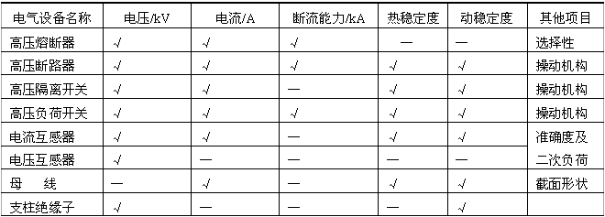
电气设备的选择及校验
二、高压电气设备的选择
高压电气设备的选择，要满足安全、可靠，运行维护方便和投资经济合理等要求。不仅要满足正常工作条件的要求，而且要按短路条件进行热稳定和动稳定的校验。
高压电气设备选择及其校验项目可按表4-5 所列各项进行选择和校验。
表4-5 高压电气设备的选择及其校验项目和条件

Slide 73
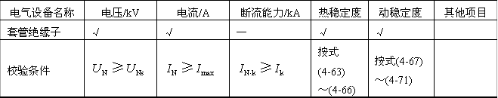
电气设备的选择及校验
(续)
注：表中“√”表示必须校验；“—” 表示不要校验。
1. 高压断路器的选择
高压断路器的选择、校验条件如表4-5所示。在选择时还应注意以下几点。
1) 断路器种类和型式的选择
高压断路器应根据断路器安装地点、环境和使用技术条件等要求选择其种类和型式。由于少油断路器制造简单、价格便宜、维护工作量少，故3k～220kV一般采用少油断路器；对于110k～330kV，当少油断路器的技术性能不能满足要求时，可以选用压缩空气或SF6断路器。

Slide 74
电气设备的选择及校验
2) 按开断电流选择
高压断路器的额定开断电流应满足
≥ (4-75)
式中 I_{k} ——高压断路器触头实际开断瞬间的短路电流周期分量有效值；
I_{Nk} ——高压断路器的额定开断电流。
高压断路器的操动机构，大多数是由制造厂配套供应，仅部分少油断路器有电磁式、弹簧式或液压式等几种型式的操动机构可供选择。一般电磁式操动机构虽需配有专用的直流合闸电源，但其结构简单可靠；弹簧式的结构比较复杂，调整要求较高；液压操动机构加工精度要求较高。操动机构的型式，可根据安装调试方便和运行可靠性进行选择。

Slide 75
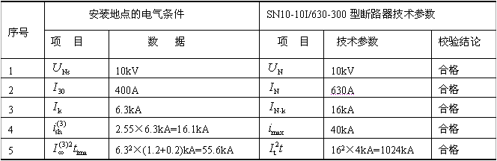
电气设备的选择及校验
【例4.6】 试选择某10kV高压进线侧断路器的型号规格。已知该进线的计算电流为400A，10kV母线的三相短路电流周期分量有效值为6.3 kA，继电保护的动作时间为1.2s。
解：根据U_{N} =10kV和I₃₀ =I_{max} =400A，试选SN10-10I/630-300型高压户内少油断路器，其开断时间t_{oc} =0.2s。又按题给I_{k} =6.3kA及t_{op} =1.2s进行校验，其选择和校验表如表4-6所示。
表4-6 例4.6中高压断路器的选择校验表

Slide 76
电气设备的选择及校验
2. 隔离开关的选择
隔离开关的选择和校验条件如表4-5所列。屋外隔离开关的型式较多，它与配电装置的布置和占地面积等有很大关系，因此，其形式应根据配电装置的布置特点和使用要求等因素，进行综合技术经济比较后确定。
3. 高压熔断器的选择
高压熔断器的选择、校验条件如表4-5所示。在选择时还应注意以下几点。
1) 按额定电压选择
对于一般的高压熔断器，其额定电压必须大于或等于电网的额定电压。而对于充填石英砂的限流熔断器，只能用在等于其额定电压的电网中，因为这种类型的熔断器在电流达到最大值之前就将电流截断，致使熔体熔断时产生过电压。过电压的倍数与电路的参数及熔体的长度有关，一般在等于额定电压的电网中为2.0倍～2.5倍，但如在低于其额定电压的电网中，由于熔体较长，过电压可高达3.5倍～4倍相电压，以致损害电网中的电气设备。

Slide 77
电气设备的选择及校验
2)按额定电流选择
对于熔断器，其额定电流应包括熔断器载流部分与接触部分发热所依据的电流和熔体发热所依据的电流两部分，前者为熔管额定电流，后者为熔体额定电流。同一熔管可装配不同额定电流的熔体，但受熔管额定电流的限制。所以熔断器额定电流的选择包括这两部分电流的选择。
(1) 熔管额定电流的选择。为了保证熔断器载流及接触部分不致过热和损坏，高压熔断器的熔管额定电流 应大于或等于熔体的额定电流 ，即
(4-76)
(2) 熔体额定电流选择。保护35kV以下电力变压器的高压熔断器，为了防止熔体在通过变压器励磁涌流和保护范围以外的短路及电动机自起动等冲击电流时误动作，其熔体的额定电流可按式4-77选择
(4-77)
式中 K₁——可靠系数(不计电动机自起动时K₁=1.1～1.3；考虑电动机自起动时K₁=1.5～2)。

Slide 78
电气设备的选择及校验
用于保护电力电容器的高压熔断器，当系统电压升高或波形畸变引起回路电流增大或运行过程中产生涌流时不应误动作，其熔体额定电流可按式(4.78)选择
(4-78)
式中 K₂——可靠系数(对限流式高压熔断器，当一台电力电容器时K₂=1.5～2.0；当一组电力电容器时K₂=1.3～1.8)；
I_{N.C}——电力电容器回路的额定电流。
(3) 熔断器开断电流校验。
(4-79)
对于非限流熔断器，选择时用冲击电流的有效值 进行校验；对于限流熔断器，在电流达最大值之前电路已切断，可不计非周期分量的影响，而采用
进行校验。
(4) 熔断器选择性校验。为了保证前后两级熔断器之间保护动作的选择性，应进行熔体选择性校验。熔体的选择性校验应根据制造厂提供的熔体的安秒特性进行。安秒特性是熔体的熔断时间与通过电流的关系。如图4.14所示，两个不同熔体的安秒特性曲线( )。同一电流同时通过此两熔体时，熔体1先熔断。所以，为了保证保护动作的选择性，前一级熔断器应采用熔体1，后一级熔断器应选用熔体2。

Slide 79
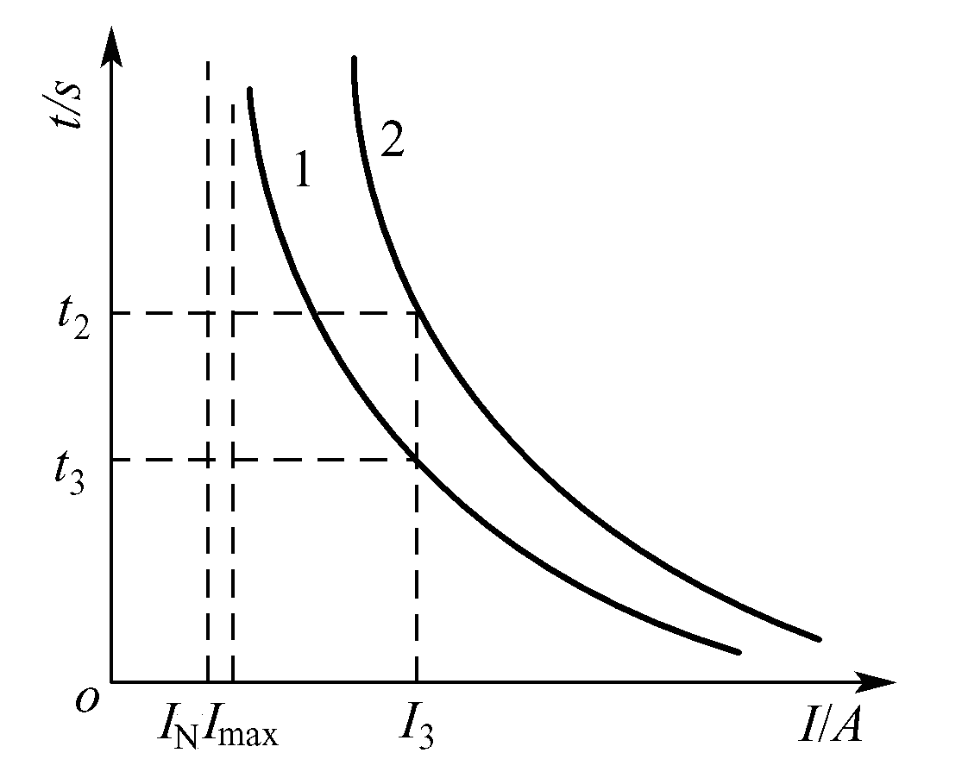
电气设备的选择及校验
对于保护电压互感器用的高压熔断器，只需按额定电压及开断电流两项来选择。
1—熔体1特性曲线
2—熔体2特性曲线
图4.14 熔断器的安秒特性曲线

Slide 80
电气设备的选择及校验
4. 母线的选择
母线一般按下列各项选择和校验：①母线导体材料、类型和敷设方式；②母线截面；③热稳定；④动稳定。
1) 母线导体材料、类型和敷设方式
常用母线导体材料有铜、铝和铝合金。铜的电阻率低、强度大、抗腐蚀性强，是性能良好的导体材料。但它的用途广泛，且我国铜的储量不多，价格高，因此铜母线只用在持续工作电流大，且出线位置特别狭窄或对铝有严重腐蚀的场所。铝的电阻率较大，但密度只有铜的30%，我国铝的储量丰富，且价格低，因此一般采用铝或铝合金作为导体材料。
常用的硬母线导体，其截面形状有矩形、槽形和管形。矩形母线散热良好，有一定的机械强度，便于安装，但集肤效应较大。为减小集肤效应，单条矩形母线的截面最大不超过1250mm²。当工作电流很大时，可将2条～3条矩形母线并列使用。矩形母线一般用于35kV及以下，电流在4000A以下的配电装置中。槽形母线机械强度好，载流量大，集肤效应也较小，一般用于4000A～8000A的配电装置中。管形母线机械强度较高，集肤效应系数小，管内可以通水或通风冷却。另外圆管表面曲率较小，而且均匀，电晕放电电压高，因而常用于8000A以上的大电流和110kV及以上的高压配电装置中。

Slide 81
电气设备的选择及校验
截面形状不对称母线的散热和机械强度与导体的布置方式有关。图4.13所示为矩形母线的布置方式。当三相母线水平布置时，图(a)为母线平放，图(b)为母线竖放。后者散热较好，载流量大，但机械强度较差。前者则相反。所以母线的布置方式应视具体情况而定。
2) 母线截面的选择
(1) 按最大工作电流选择。按最大工作电流选择母线截面时，应满足母线额定电流IN不小于该回路的最大持续工作电流Imax，即
(4-80)
(2) 按经济电流密度选择。对于全年平均负荷较大、母线较长、传输容量较大的回路(如发电机、主变压器回路等)均应按经济电流密度选择，而对汇流主母线则不按此选择，详见4.8节导线截面积选择。
母线热稳定及动稳定校验见4.6节内容。

Slide 82
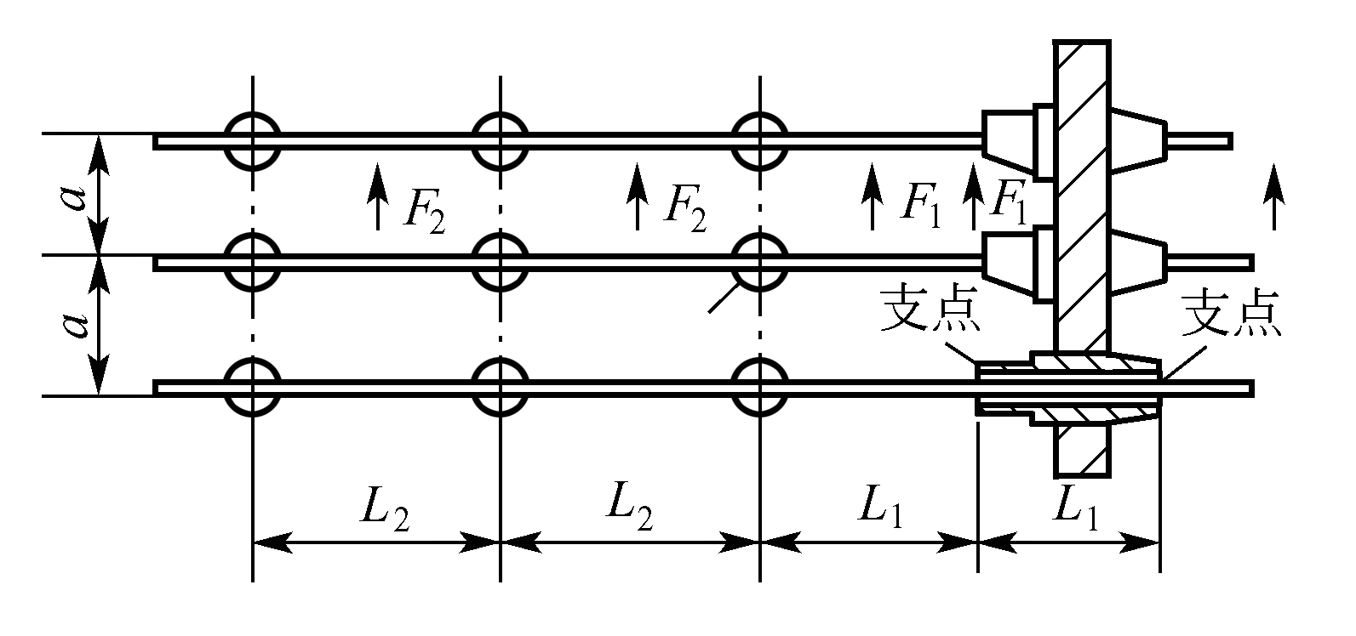
电气设备的选择及校验
5. 绝缘子的选择
绝缘子包括支持绝缘子和穿墙套管。支持绝缘子的作用是为了支撑母线；穿墙套管的作用是为了保证母线穿墙时的绝缘。它们的选择和校验项目，如表4.5所列。
绝缘子和穿墙套管的机械应力计算：
布置在同一平面内的三相母线，如图4.15所示为绝缘子和穿墙套管受力示意图。在发生短路时，支持绝缘子所受的力为
(4-81)
式中 ——计算跨距(m)， ；
L₁、L₂——支持绝缘子的相邻两跨距(m)。
式(4-67)也可用于计算穿墙套管承受的作用力，其中
式中 L_{p}——套管长度。
图4.15 绝缘子和穿墙套管所受的电动力

Slide 83
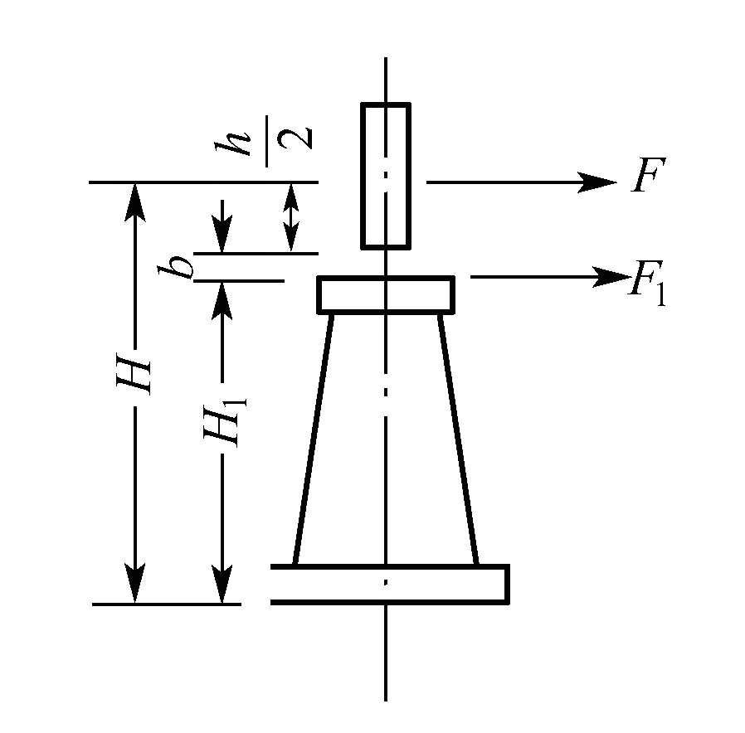
电气设备的选择及校验
由于母线电动力F_{max}是作用在母线截面的中心线上，而支持绝缘子的抗弯破坏强度是按作用在绝缘子帽上给定的，如图4.16所示为绝缘子受力示意图。为了便于比较，必须求出短路时作用在绝缘子帽上的计算作用力F_{c}
(4-82)
其中
式中 H——绝缘子高度；
H₁——绝缘子底部到母线中心线的高度(mm)；
——母线支持片的厚度，一般竖放矩形母线
=18mm，平放矩形母线 =12mm。
图4.16 绝缘子受力示意图
对于屋内35kV及其以上水平布置的支持绝缘子，在进行机械受力计算时，应考虑母线和绝缘子的自重以及短路电动力的复合作用。屋外支持绝缘子还应计算风和冰雪的附加作用。

Slide 84
电气设备的选择及校验
校验短时荷载作用时，支持绝缘子及穿墙套管的机械强度安全系数不应小于1.67，即 ，校验时必须满足式(4-83)
(4-83)
式中 F_{de}——绝缘子和套管的抗弯破坏力。
6. 电流互感器和电压互感器的选择
互感器在主接线中的配置与测量仪表、同期点的选择、保护和自动装置的要求以及主接线的形式有关，其配置原则如下。
1) 电流互感器配置
(1) 为了满足测量和保护装置的需要，在变压器、出线、母线分段和母联断路器、分断断路器等回路均设有电流互感器。对于大接地电流系统，一般按三相配置；对于小接地电流系统，根据具体要求按两相或三相配置。在指定的计量点，还应设置计量用的电流互感器。
(2) 对于保护用电流互感器应尽量消除保护的死区。例如，装有两组电流互感器，且位置允许时应设在断路器两侧，使断路器处于交叉保护范围之中。

Slide 85
电气设备的选择及校验
2) 电压互感器的配置
(1) 母线，一般除旁路母线外，工作及备用母线上都装有一组电压互感器，用于同期、测量仪表和保护装置。
(2) 线路，35kV及其以上输电线路当对端有电源时，为了监视线路有无电压，进行同期和设置重合闸，装有一台或三台单相电压互感器；10kV及其以下架空出线自动重合闸，可利用母线上的电压互感器。
(3) 供电部门指定的计量点，一般装有专用电压互感器。
(4) 变压器的高压侧有时为了保护的需要，设有一组电压互感器。
3) 电流互感器的选择
电流互感器应按下列技术条件选择。
(1) 按一次回路额定电压和电流选择。电流互感器的一次额定电压和电流必须满足
≥ (4-84)
≥ (4-85)
式中 U_{Ns}——电流互感器所在电网的额定电压；
U_{N}、I_{N} ——电流互感器的一次额定电压和电流；
I_{max}——电流互感器一次回路最大工作电流。

Slide 86
电气设备的选择及校验
(2) 电流互感器种类和型式的选择。在选择互感器时，应根据安装地点(如屋内、屋外)和安装方式(如穿墙式、支持式、装入式等)选择其型式。
(3) 电流互感器的准确度和额定容量的选择。为了保证测量仪表的准确度，互感器的准确级不得低于所供测量仪表的准确级。当所供仪表要求不同准确度时，应按最高级别来确定互感器的准确度。
为了保证互感器的准确度，互感器二次侧所接负荷S₂应不小于该准确度所规定的额定容量S_{N2}，即
(4-86)
互感器二次负荷(忽略电抗)包括测量仪表电流线圈电阻r₁、继电器电阻r₂、连接导线电阻r₃、和接触电阻r₄，即
(Ω) (4-87)
式(4-87)中r₁、r₂可由回路中所接仪表和继电器的参数求得，r₄由于不能准确测量一般可取0.1，仅连接导线电阻r3为未知数，将式(4-87)代入式(4-86)中，整理后得
(4-88)

Slide 87
电气设备的选择及校验
由于导线截面
则 (4-89)
式中 S、L_{c} ——连接导线截面(m²)和计算长度(m)；
——导线的电阻率，铜线 =1.75×10⁻⁸Ω• m；
Z_{N2} ——互感器的额定二次阻抗。
式(4-89)表明在满足电流互感器额定容量的条件下，选择二次连接导线的最小允许截面。式中L_{c}与仪表到互感器的实际距离L及电流互感器的接线方式有关。星形接线时，L_{c} = L；不完全星形接线时，L_{c} = L；单相接线时，L_{c} =2 L。
发电厂和变电所应采用铜心控制电缆。由式(4-89)求出的铜导线截面不应小于1.5mm²，以满足机械强度要求。
(4) 热稳定校验。电流互感器热稳定能力常以1s允许通过一次额定电流I_{N1}的倍数K_{t}(热稳定电流倍数)来表示，故热稳定应按式(4-90)校验
(4-90)

Slide 88
电气设备的选择及校验
(5) 动稳定校验。电流互感器常以允许通过一次额定电流最大值( I_{N1})的倍数K _{es}(动稳定电流倍数)，表示其内部动稳定能力，所以内部动稳定可用式(4-91)校验
(4-91)
4) 电压互感器的选择
电压互感器应按一次回路电压、二次回路电压、安装地点和使用条件、二次负荷及准确级等要求进行选择。
(1) 一次回路电压选择。为了确保电压互感器在规定的准确度下安全运行，电压互感器一次绕组所接电网电压应在(1.1～0.9)UN1范围内变动，即满足下列条件
(4-92)
式中 U_{N1}——电压互感器一次侧额定电压。
选择时，满足 即可。
(2) 二次回路电压选择。二次回路电压必须满足测量电压为100V，根据电压互感器接线的不同，二次电压各不同，可根据电压互感器的接线方式选择。

Slide 89
电气设备的选择及校验
(3) 电压互感器的种类和型式的选择。电压互感器的种类和型式应根据安装地点和使用条件进行选择，例如在6kV～35kV屋内配置中，一般采用油浸式或浇注式；110kV～220kV配电装置一般采用串级式电磁式电压互感器；220kV及其以上配电装置，当容量和准确度满足要求时，一般采用电容式电压互感器。
(4) 电压互感器的准确度和容量的选择。有关电压互感器准确度选择应满足所供测量仪表的最高准确度。同时，应根据仪表和继电器接线要求选择电压互感器的接线方式，并尽可能将负荷均匀分布在各相上，然后计算各相负荷大小。
电压互感器的额定二次容量(对应于所要求的准确度)S_{N2}应不小于互感器的二次负荷S₂，即
(4-93)
(4-94)
式中 、 、 ——分别为各仪表的视在功率、有功功率和无功功率。

Slide 90
电气设备的选择及校验
三、低压电气设备的选择
低压电气设备的选择，与高压电气设备的选择一样，必须满足在正常条件下和短路故障条件下工作的要求，同时设备应工作安全可靠，运行维护方便，投资经济合理。
低压电气设备的选择校验项目如表4-7所列。
表4-7 低压电气设备的选择及其校验项目和条件
电气设备名称 | 电压/V | 电流/A | 断流能力/kA | 热稳定度 | 动稳定度 | 其他项目
低压熔断器 | √ | √ | √ | — | — | 选择性
低压断路器 | √ | √ | √ | × | × | 操作机构
低压刀开关 | √ | √ | √ | — | —
低压负荷开关 | √ | √ | √ | × | ×

Slide 91
电气设备的选择及校验
注：①表中“√”表示必须校验；“×”表示一般可不校验 ； “—” 表示不要校验。
②关于选择校验条件，与表4-6相同，在此省略。
低压断路器与高压断路器选择不同。高压断路器自动跳闸要靠继电保护或自动装置控制其操动机构完成(详见第5章)，选择高压断路器无需考虑保护整定计算等问题；而低压断路器结果本身具有自动跳闸的功能，因此，低压断路器的选择，不仅要满足选择电气设备的一般条件，而且还要满足正确实现过电流、过负荷及失压等保护功能的要求，并且还应考虑是否选择电动跳、合闸操动机构。关于低压断路器的选择及整定计算，详见第5章低压断路器保护。

Slide 92
导线和电缆截面的选择计算
为了保证用户供电系统安全、可靠、优质、经济地运行，选择导线和电缆截面时必须满足下列条件。
1. 发热条件
导线和电缆(包括母线)在通过正常最大负荷电流即线路计算电流时要产生热量，其发热温度不应超过其正常运行的最高允许温度。
2. 电压损耗条件
导线和电缆在通过正常最大的负荷电流即线路计算电流时产生电压损耗，其电压损耗不应超过正常运行时允许的电压损耗。对于较短的高压线路，可不进行电压损耗校验。
3. 经济电流密度
35kV及以上的高压线路以及35kV以下但距离长电流大的线路，其导线和电缆截面宜按经济电流密度选择，以使线路的年费用支出最小而又适当考虑有色金属的节约，所选截面称为“经济截面”。用户10kV及以下线路，通常不按此原则选择。

Slide 93
导线和电缆截面的选择计算
4. 机械强度
导线(包括裸线和绝缘导线)短路时冲击电流将使相邻导体之间产生很大的电动力，从而使得载流部分遭受严重破坏，其截面不应小于其最小允许截面。对于电缆，不必校验其机械强度。
根据设计经验，一般10kV及以下高压线路及低压动力线路，通常先按发热条件选择截面；低压照明线路，因其对电压水平要求较高，通常先按允许电压损耗选择截面；对于长距离大电流线路及35kV以上的高压线路，通常先按经济电流密度确定经济截面，再校验其他条件。按以上经验选择，比较容易满足要求，较少返工。
一、按发热条件选择导线和电缆的截面
1. 三相系统相线截面的选择
电流通过导线或电缆(包括母线)时，要产生功率损耗，使导线发热。导线的正常发热温度不得超过额定负荷时的最高允许温度。

Slide 94
导线和电缆截面的选择计算
按发热条件选择三相系统中的相线截面时，应使其允许载流量I _{al}不小于通过相线的计算电流I ₃₀，即
(4-95)
按发热条件选择导线所用的计算电流I ₃₀时，对降压变压器高压侧的导线，应取为变压器额定一次电流I _{1N.T}。对电容器的引入线，由于电容器充电时有较大的涌流，因此应取为电容器额定电流的I _{NC}的1.35倍。
2. 中性线和保护线截面的选择
1) 中性线(N线)截面的选择
三相四线制系统中的中性线，要通过系统的不平衡电流和零序电流，因此中性线的允许载流量，不应小于三相系统的最大不平衡电流，同时应考虑谐波电流的影响。
一般三相四线制线路的中性线截面A₀ ，应不小于相线截面A 的50%，即
(4-96)
而由三相四线路引出的两相三线线路和单相线路，由于其中性线电流与流过相线电流相等，因此中性线截面A₀ 和相线截面A 相等，即
(4-97)

Slide 95
导线和电缆截面的选择计算
对于三次谐波电流相当突出的三相四线制线路，由于各相的三次谐波电流都要通过中性线，使得中性线电流可能接近甚至超过相电流，因此这种情况下，中性线截面A₀宜等于或大于相线截面 ，即
(4-98)
2) 保护线(PE线)截面的选择
保护线要考虑三相系统发生单相短路故障时单相短路电流通过时的短路热稳定度。
根据短路热稳定度的要求，保护线截面APE，按GB 50054—95《低压配电设计规范》选择：
① 当 ≤16mm²时
(4-99)
② 当16mm² ＜ ≤35mm²时
(4-100)
③ 当 ＞35mm²时
(4-101)
3) 保护中性线(PEN线)截面的选择
保护中性线兼有保护线和中性线的双重功能，因此其截面选择应同时满足上述保护线和中性线的要求，取其中的最大值。

Slide 96
导线和电缆截面的选择计算
【例4.7】 有一条采用BLX-500型铝心橡皮线明敷的220/380V的TN-S线路，计算电流为60A，敷设地点的环境温度为+35℃。试按发热条件选择此线路的导线截面。
解：此TN-S线路为5根线的三相四线制线路，包括相线、中性线及保护线。
1) 相线截面的选择
查附表得环境温度为+35℃时明敷的BLX-500型铝心橡皮线为16mm²的
I_{al}=73 A＞I₃₀=60A，满足发热条件，因此相线截面选 。
2) 中性线截面的选择
按 ，选 。
3) 保护线截面的选择
由于 ，故取 。
所选导线型号规格可表示为：BLX-500-(3×16+1×10+PE16)。

Slide 97
导线和电缆截面的选择计算
二、按经济电流密度选择导线和电缆的截面
导线的截面越大，电能损耗就越小，而线路投资、维修管理费用和有色金属消耗却要增加。因此，从经济方面考虑，导线选择一个比较合理的截面，既使电能损耗小，又不致过分增加线路投资、维修管理费用和有色金属消耗量。
如图4.17所示，曲线3表示线路的年运行费用C与导线截面A的关系曲线。其中曲线1表示线路的年折旧费(即线路投资除以折旧年限之值)和线路的年维修管理费之和与导线截面的关系曲线；曲线2表示线路的年电能损耗费与导线截面的关系曲线。曲线3为曲线1与曲线2的叠加。由曲线3可知，与年运行费用最小值 C_{a}(a点)相对应的导线截面A_{a}不一定是很经济合理的的导线截面，因为a点附近，曲线3比较平坦，如果将导线截面再选得小一些，例如选为A_{b}(b点)，而年运行费用C_{b}增加不多，而导线截面即有色金属消耗量却显著地减少，导线截面选为A_{b}比A_{a}更为经济合理。这种从全面的经济效益考虑，即使线路的年运行费用接近最小而又适当考虑有色金属节约的导线截面，称为经济截面，用符号A_{ec}表示。
我国现行的经济电流密度规定如表4-8所列。

Slide 98
导线和电缆截面的选择计算
表4-8 导线和电缆的经济电流密度
线路类别 | 导线材质 | 年最大负荷利用小时
 |  | 3000h以下 | 3000～5000h | 5000h以上
架空线路 | 铝 | 1.65 | 1.15 | 0.90
 | 铜 | 3.00 | 2.25 | 1.75
电缆线路 | 铝 | 1.92 | 1.73 | 1.54
 | 铜 | 2.50 | 2.25 | 2.00
按经济电流密度j_{ec}计算经济截面A_{ec}的公式为
(4-102)
式中 I₃₀——线路的计算电流。

Slide 99
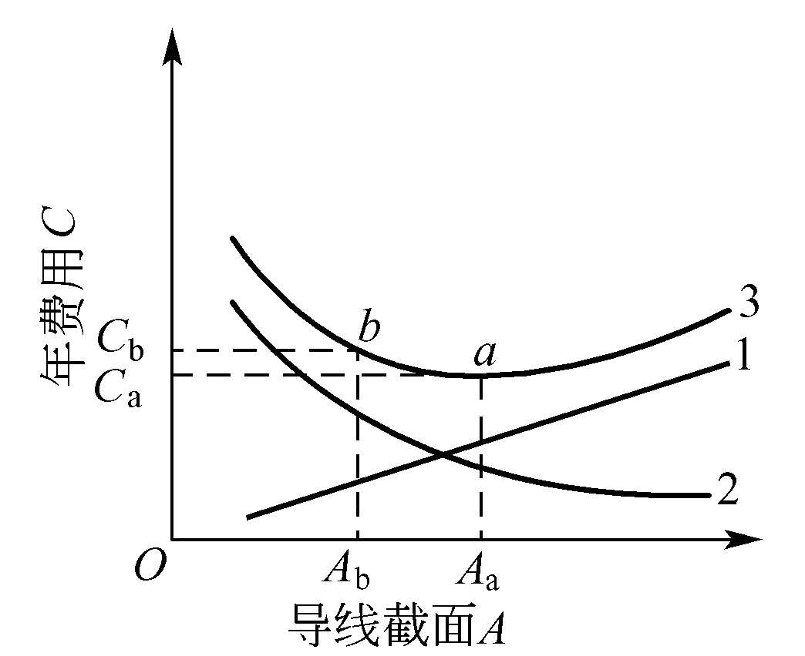
导线和电缆截面的选择计算
按式(4-102)计算出A_{ec}后，应选最接近的标准截面(可取较小的标准截面)，然后校验其他条件。
图4.17 线路的年运行费用C与导线截面A的关系曲线

Slide 100
导线和电缆截面的选择计算
【例4.8】 某35kV变电站经20km的LJ型铝绞线架空线路向用户供电，计算负荷为3000kW， =0.8，年最大负荷利用小时为5400h，试选择其经济截面。
解：1) 选择经济截面
由表4.8查得j_{ec}= 0.9 A/mm² ，因此
选择最接近的标准截面70mm² ，即选择LJ-70型铝绞线。
2) 校验发热条件
查表得LJ-70型铝绞线在+25℃时的I_{al}=265A> I₃₀=61.8A，因此满足发热条件。
3) 校验机械强度
查表得35kV架空线路铝绞线的最小允许截面A_{min}=35mm²。因此所选LJ-70型铝绞线也满足机械强度要求。

Slide 101
导线和电缆截面的选择计算
三、按电压损耗条件选择导线和电缆的截面
由于线路存在着阻抗，所以在负荷电流通过线路时要产生电压损耗。因此按规定，高压配电线路的电压损耗，一般不超过线路额定电压的5%；从变压器低压侧母线到用电设备受电端的低压线路的电压损耗，一般不超过用电设备额定电压的5%；对视觉要求较高的照明线路，则为2%～3%。如线路的电压损耗值超过了允许值，则应适当加大导线的截面，使之满足允许的电压损耗要求。
按电压损耗条件选择导线截面，首先要掌握电压损耗的计算方法，然后再根据负荷情况作具体计算。
1. 集中负荷的三相线路电压损耗计算
如图4.18 所示，带有两个集中负荷的三相线路。线路图中的负荷电流都用小写 表示，各线段电流都用大写电流 表示。各线段的长度、每相电阻和电抗分别用小写 、 和 表示。各负荷点至线路首端的长度、每相电阻和电抗分别用大写L、R和X表示。
以线路末端的相电压 (这里将相量 简写为 ，其余相量亦同)为参考轴，绘制线路的电压、电流相量图，如图4.18(b)所示。由于线路上的电压降相对线路电压来说很小，所以 与 间的相位差 实际很小，因此负荷电流 与电压 间的相位差 可近似地绘成 与 间的相位差。

Slide 102
导线和电缆截面的选择计算
根据电工理论，图4.18(b)所示相量图的作图步骤如下：
(1) 在水平方向作矢量 ；
(2) 由O点画出 和 ，使 和 分别滞后 相位角 和 ；
(3) 由a 点作矢量 ，平行于 ；
(4) 由b点作矢量 ，超前于 90°；
(5) 连接 ，即得 ；
(6) 由c点作矢量 ，平行于 ；
(7) 由d点作矢量 ，超前于 90°；
(8) 由e点作矢量 ，平行于 ；
(9) 由f点作矢量 ，超前于 90°；
(10) 连接 ，即得 ；
(11) 以O为圆心， 为半径作圆弧，交参考轴( 的延长线)于h；
(12) 连接 ，即得全线路的电压降；而 即为全线路的电压损耗。

Slide 103
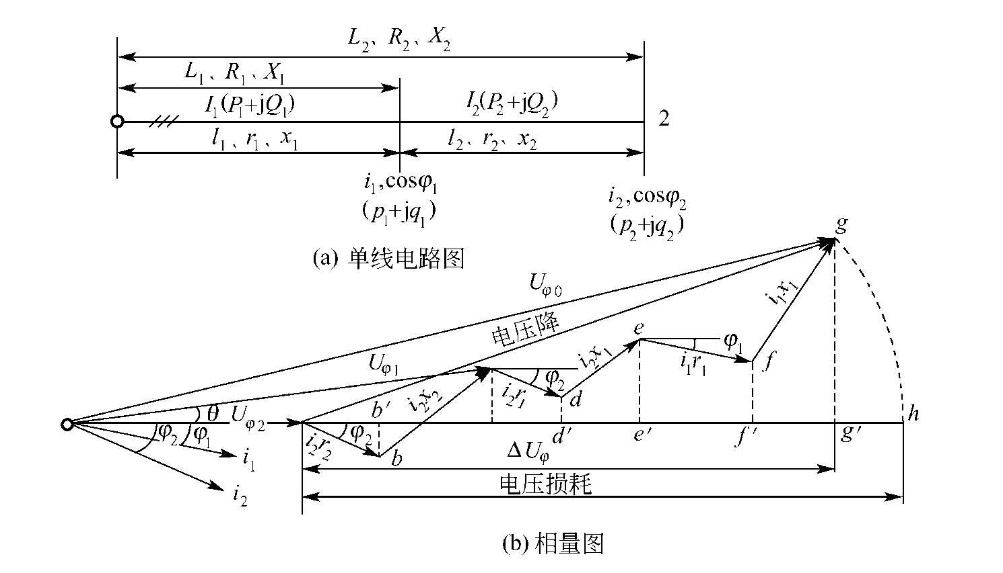
导线和电缆截面的选择计算
图4.18 带有两个集中负荷的三相线路

Slide 104
导线和电缆截面的选择计算
由相量图可知，线路电压降为线路首端电压与末端电压的相量差；线路电压损耗为线路首端电压与末端电压的代数差。
电压降在参考轴上的水平投影用 表示，在用户供电系统中由于线路的电压降相对于线路电压来说很小，因此可近似地认为 就是电压损耗。这样每相的电压损耗可用下式计算：
将相电压损耗 换算为线电压损耗 为
(4-103)
对带任意个集中负荷的计算公式为
(4-104)
式中 ——负荷电流的有功分量；
——负荷电流的无功分量。

Slide 105
导线和电缆截面的选择计算
若电压损耗用各线段的负荷电流、负荷功率、线段功率来表示，其计算公式如下：
(1) 用各线段中的负荷电流表示，则
(4-105)
式中 ——线段电流的有功分量；
——线段电流的无功分量。
(2) 用负荷功率p、q表示，则利用 代入式(4-101)，即可得电压损耗计算公式为
(4-106)
(3) 用线段功率 、 表示，则利用 代入式(4-90)，即可得电压损耗计算公式：
(4-107)
电压损耗通常用百分数表示，其值为
(4-108)

Slide 106
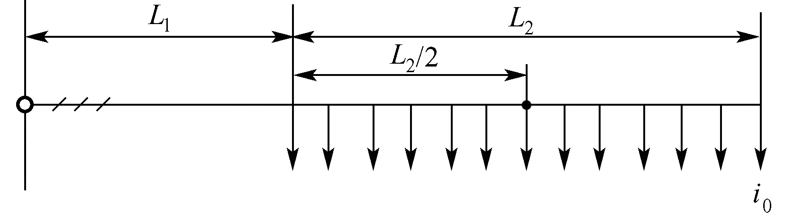
导线和电缆截面的选择计算
2. 均匀分布负荷的三相线路电压损耗的计算
均匀分布负荷的三相线路是指三相线路单位长度上的负荷是相同的。图4.19为负荷均匀分布的线路，其单位长度线路上负荷电流为 ，根据数学推导(略)，它所产生的电压损耗相当于全部分布负荷集中于分布线段的中点所产生的电压损耗。计算公式如下：
(4-109)
由此可见，带有均匀分布负荷的线路，在计算电压损耗时，可将均匀分布负荷集中于分布线段的中点，按集中负荷来计算。
图4.19 均匀分布负荷的线路

Slide 107
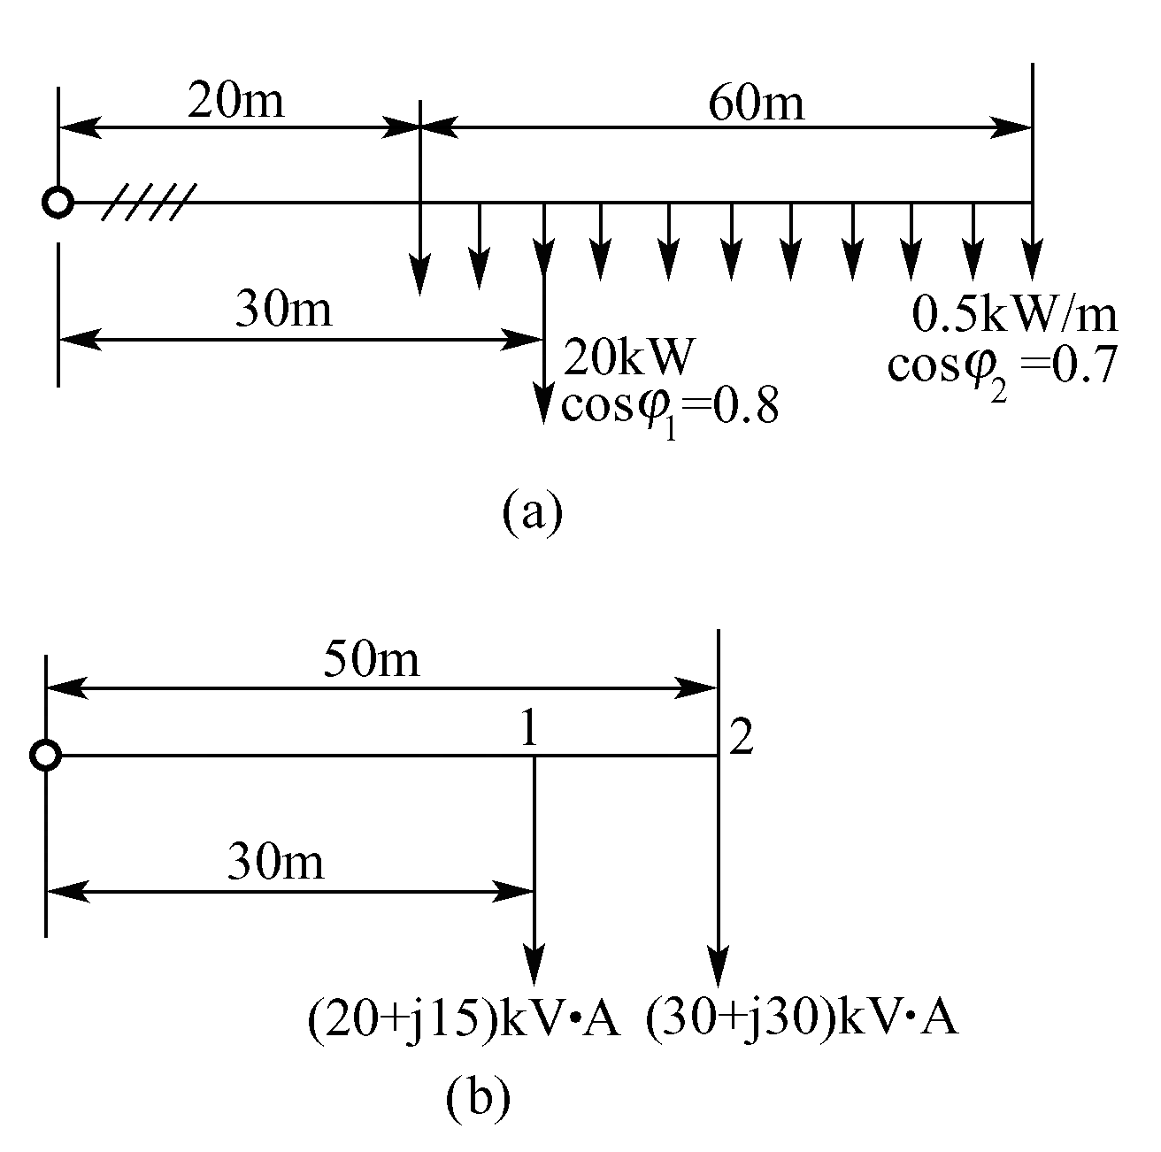
导线和电缆截面的选择计算
【例4.9】 某220/380V的TN-C线路，所带负荷如图4.20(a)所示。线路采用BLX-500型铝心橡皮线明敷，环境温度为35℃，允许电压损耗为5%。试选择导线截面。
(a) 带有均匀分布负荷的线路 (b) 等效线路
图4.20 例4.9的线路

Slide 108
导线和电缆截面的选择计算
解：1) 负荷等效变换
将图4.20(a)所示的均匀分布负荷变换为等效的集中负荷，如图4.20(b)所示。
依题意，原集中负荷为 =20kW， = 0.8，则
= 0.75 = = 20×0.75 kvar = 15 kvar
分布负荷变换为等效的集中负荷为 = 60×0.5 kW = 30 kW， = 0.7，则
= 1 = 30×1 kvar = 30 kvar
2) 按发热条件选择导线截面
因该线路为低压动力线路，所以宜按发热条件选择导线截面，然后用其他条件校验。
线路上的总负荷为
按此电流查表得，BLX-500型导线A=35mm² 在35℃时的 ，因此按发热条件可选BLX-500-1×35型导线三根作相线，另选BLX-500-1×25型导线一根作保护中性线。

Slide 109
导线和电缆截面的选择计算
3) 校验机械条件
查手册知，按明敷在绝缘支持件上，且支持点间距按最大来考虑，其最小允许截面为10 mm²，因此，以上所选相线和保护中性线均满足要求。
4) 校验电压损耗
查手册知，A=35mm²明敷铝心线单位长度电阻R0 = 1.06 Ω/km，单位长度电抗X0 = 0.241 Ω/km。因此线路的电压损耗为
= [(20×0.03 + 30×0.05) ×1.06 +(15×0.03 + 30×0.05)×0.241]/ 0.38 V
= 7.09 V
即实际电压损耗为1.87%，它小于允许电压损耗5%，所以所选择的导线截面也满足电压损耗的要求。应该指出的是，如果选择的导线截面不满足电压损耗的要求，要重新选择截面，即加大截面，直到满足要求为止。

Slide 110
本 章 小 结
(1) 短路的种类有三相短路、两相短路、单相短路和两相接地短路。三相短路属于对称短路，其他短路属于不对称短路。一般三相短路电流最大，造成的危害也最严重。
(2) 无限大容量系统发生三相短路时，短路全电流由周期分量和非周期分量组成。短路电流周期分量在短路过程中保持不变，从而 ，使短路计算十分简便。在热、动稳定校验时，短路稳态电流、短路冲击电流是校验电气设备的重要依据。
(3) 采用标幺值法计算三相短路电流，避免了多级电压系统中的阻抗变换，计算简便，在工程中广泛应用。
(4) 两相短路电流近似看成三相短路电流的0.866倍，单相短路电流为相电压除短路回路总阻抗。两相短路电流计算目的主要是校验保护的灵敏度，单相短路电流计算目的主要是为接地设计等。

Slide 111
本 章 小 结
(5) 低压电网短路计算时，一般将配电变压器的高压侧看作无限大容量电源，且通常计入短路电路所有元件的阻抗。
(6) 当供电系统发生短路时，巨大的短路电流将产生强烈的电动效应和热效应，可能使电气设备遭受严重破坏。因此，必须对电气设备和载流导体进行动稳定和热稳定校验。
(7) 电气设备选择的一般条件：按正常工作条件选择，按短路条件校验。即按工作电压、电流选择电气设备，按短路电流校验设备的动稳定和热稳定。
(8) 进行导线截面选择时，应满足发热条件、电压损耗条件、经济电流密度及机械强度条件要求。通常10kV及以下高压线路和低压动力线路按发热条件选择，按其他条件校验；低压照明线路按电压损耗条件选择，按其他条件校验；35kV及以上的高压线路，按经济电流密度选择，再校验其他条件。

Slide 112
思考题与习题
4-1 什么叫短路？短路的种类有哪些？造成短路的原因是什么？
4-2 什么叫无限大容量电力系统？它有什么特点？
4-3 解释和说明下列术语的物理含义：短路全电流、短路电流的周期分量、非周期分量、短路冲击电流、短路稳态电流和短路容量。
4-4 为什么要进行短路电流计算？常用的有哪两种计算方法？各有什么特点？
4-5 用标幺制法进行短路电流计算时，标幺值的基准如何选取？
4-6 在无限大容量系统中，两相短路电流与三相短路电流有什么关系？
4-7 什么是计算电压？它与线路额定电压有什么关系？
4-8 有一地区变电站通过一条长4km的6kV电缆线路供电给某厂一个装有两台并列运行的SL7-800型变压器的变电所。地区变电站出口断路器的断流容量为300MV•A。试用欧姆法求该厂变电所6kV高压侧和380V低压侧的短路电流 、 、 、 、 及短路容量 。
4-9 试用标幺值法重作习题4-8。
4-10 什么叫短路电流的热效应？为什么要采用短路稳态电流来计算？
4-11 什么叫短路电流的电动效应？为什么要采用短路冲击电流来计算？
4-12 电气设备选择的一般原则是什么？

Slide 113
思考题与习题
4-13 选择断路器和隔离开关时，有什么相同点和不同点？
4-14 电流互感器和电压互感器的配置原则是什么？在选择时两者有什么相同点和不同点？
4-15 高压断路器、高压负荷开关、高压熔断器及高压隔离开关在选择时，哪些需校验断流能力？哪些需校验动、热稳定性？
4-16 在熔断器的选择中，为什么熔体的额定电流要与被保护的线路相配合？
4-17 导线和电缆截面的选择应考虑哪些条件？一般照明线路和动力线路应按什么条件选择？为什么？
4-18 低压配电系统的保护线和保护中性线的截面各如何选择？
4-19 什么叫经济截面？什么情况下导线和电缆的截面要按“经济电流密度”选择？
4-20 交流线路中的电压降和电压损耗各指的是什么？供电系统中一般用什么分量来计算电压损耗？公式 中各符号的含义是什么？

Slide 114
思考题与习题
4-21 某用户的有功计算负荷为3000kW，cosφ = 0.92。该用户10kV进线上拟装一台SN10-10型高压断路器，其主保护动作时间为0.9s，断路器开断时间为0.2s。高压配电所10kV母线上的 =20kA。试选择高压断路器的规格。
4-22 某变电所380V侧母线采用80mm×10mm铝母线，水平平放，两相邻母线轴 线距离为200mm，挡距0.9m，挡数大于2。该母线上装有250 kW的感应电动机组，cosφ = 0.75，η=75%。若母线的三相短路冲击电流为42.5kA。试求该母线三相短路时所受的最大电动力，并校验其动稳定度。
4-23 设习题4-22所述380V母线的短路保护时间为0.5s，低压断路器的断路时间为0.05s。校验该母线的热稳定度。
4-24 有一条用LJ型铝绞线架设的5km长35kV架空线路，计算负荷为1380kW，cosφ = 0.7，T_{max}=4800h。试选择其经济截面，并校验其发热条件和机械强度。
4-25 某380V的三相线路，供电给16台4kW、cosφ = 0.87、η=85%的电动机，各台电动机之间相距2m，线路全长50m。试按发热条件选择明敷的BLX-500型导线截面(环境温度为30℃)，并校验机械强度，计算其电压损耗。(取K_{Σ}为0.7)

Slide 115
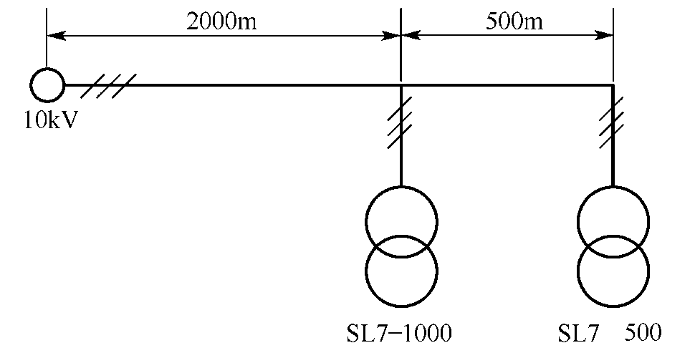
思考题与习题
4-26 试选择一条供电给两台配电变压器的线路(10kV)的LJ型铝绞线截面。全线截面一致。线路允许电压损耗为5%。两台变压器的年最大负荷利用小时数均为4500 h，cosφ = 0.9。当地环境温度为35℃。线路的三相导线作水平等距排列，线距1m，如图4.14所示。
图4.21 习题4-26的线路

